Slide 1
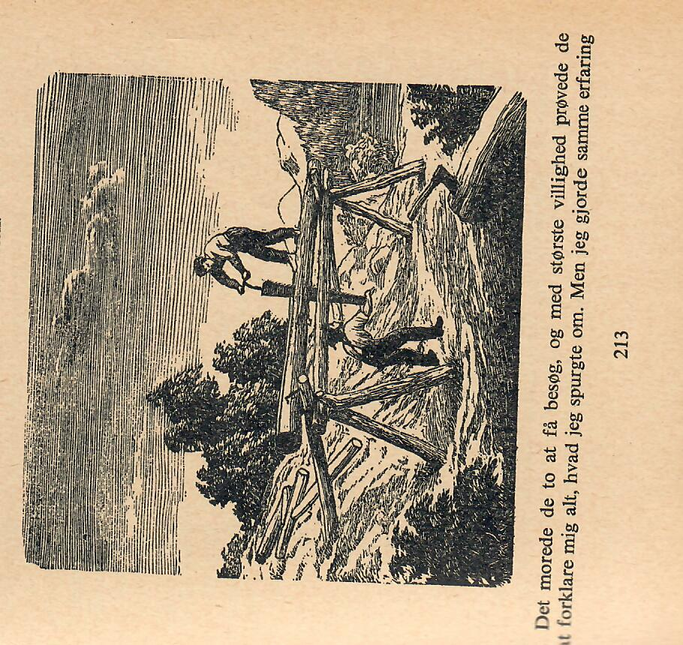
Litt om byggjeskikk, handverk,
husflid
og
kunnskap.
Foredrag ved
Jon Bojer Godal

Slide 2
Norsk byggjeskikk
Dette er eit tema som vi kan dele inn i mange kapittel:
Kategoriar av byggverk
Byggegrunn
Plassering av hus i lendet
Byggematerialar, frå skog, berg, jord og torv.
Teknologiske rammevilkår
Byggeteknikkar og konstruksjonar
Byggeskikkhistorie
Posisjonsbyggeri, prinsipp for å gjeva form, mål og proporsjonar
Mønster
Lista er lang nok til å gjera tydeleg at det er eit omfattande tema vi har
føre oss. Det er mange interessante innfallsvinklar.
Å bygge endrar seg over tid. Vi har såleis ei byggeskikkhistorie.
Det mest stabile er kanskje at eldre handverkarar ikkje arbeidde etter
teikning, men etter eit prinsipp som vi kallar posisjonsbyggeri.

Slide 3
Posisjonsbyggeri
Det dreiar seg om ein eigen slags matematikk. Prinsippa er enkle:
Huset blir målt i forhold til seg sjølv. Vi nyttar ikkje projeksjonar (teikningar). Det vanlege er å operere med mål som er derivert frå menneskekroppen: Rom (kroppslengd eller halv kroppslengd), alen (lengd av underarm). Spann, handsbreidd, og tommar.
Dertil trongst det modular. Det kunne vera husbreidd. I stabbur var det gjerne (8 gamle alen = 7 nye alen = 440 cm). Trønderlåner er ofte 10 gamle alen breie = 550 cm. 8 alen var lengd på (proto)båt. Kroppslengd (sengelengd var 3 alen) = islandsk rom. Båtrom = halv kroppslengd. Dertil trongst det modular for vegbreidd, dimensjonar på rom for husdyr; båsar, bingar, tønner, bur o s b. o s b.
Med kroppsmål og innarbeidde modular kunne hus så vel som båtar og sledar m. m. bli planlagde og bygde utan bruk av teikningar. Det einaste som trongst var eit knippe med grunntal. Individualisering kunne gjerast som avvik frå prototype, grunnmodell og modul.

Slide 4
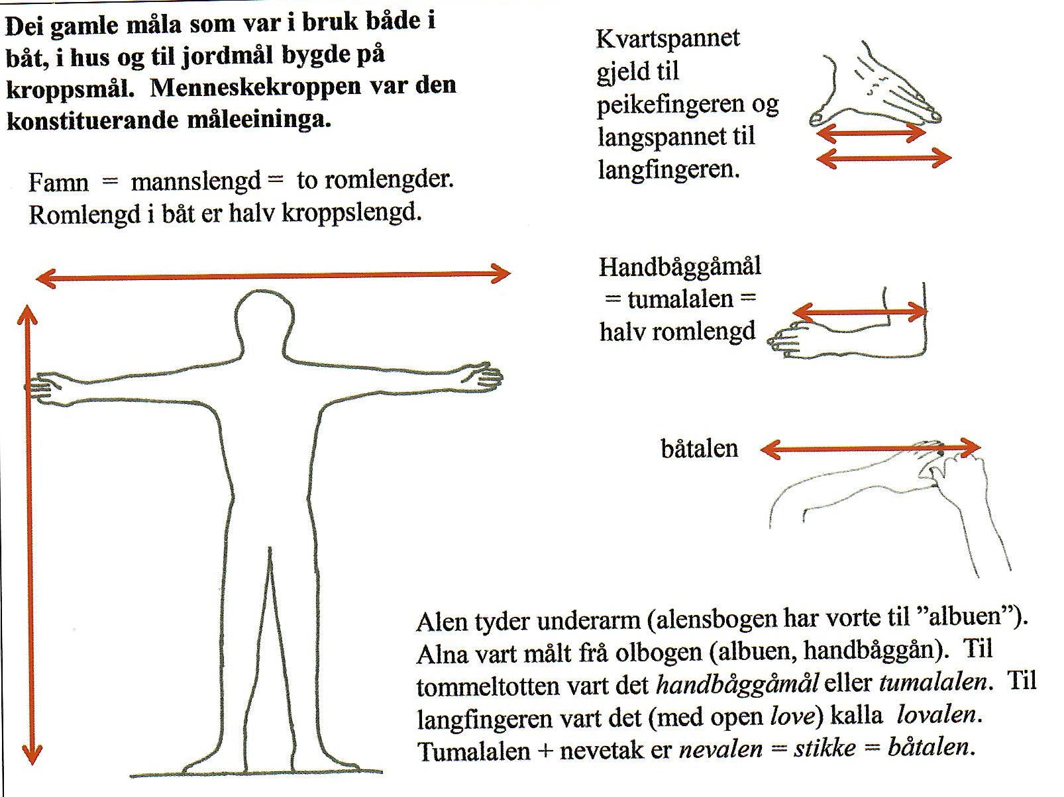
Fingerfamna galdt frå langfinger til langfinger. Snørefamn galdt frå handgrep til handgrep.

Slide 5
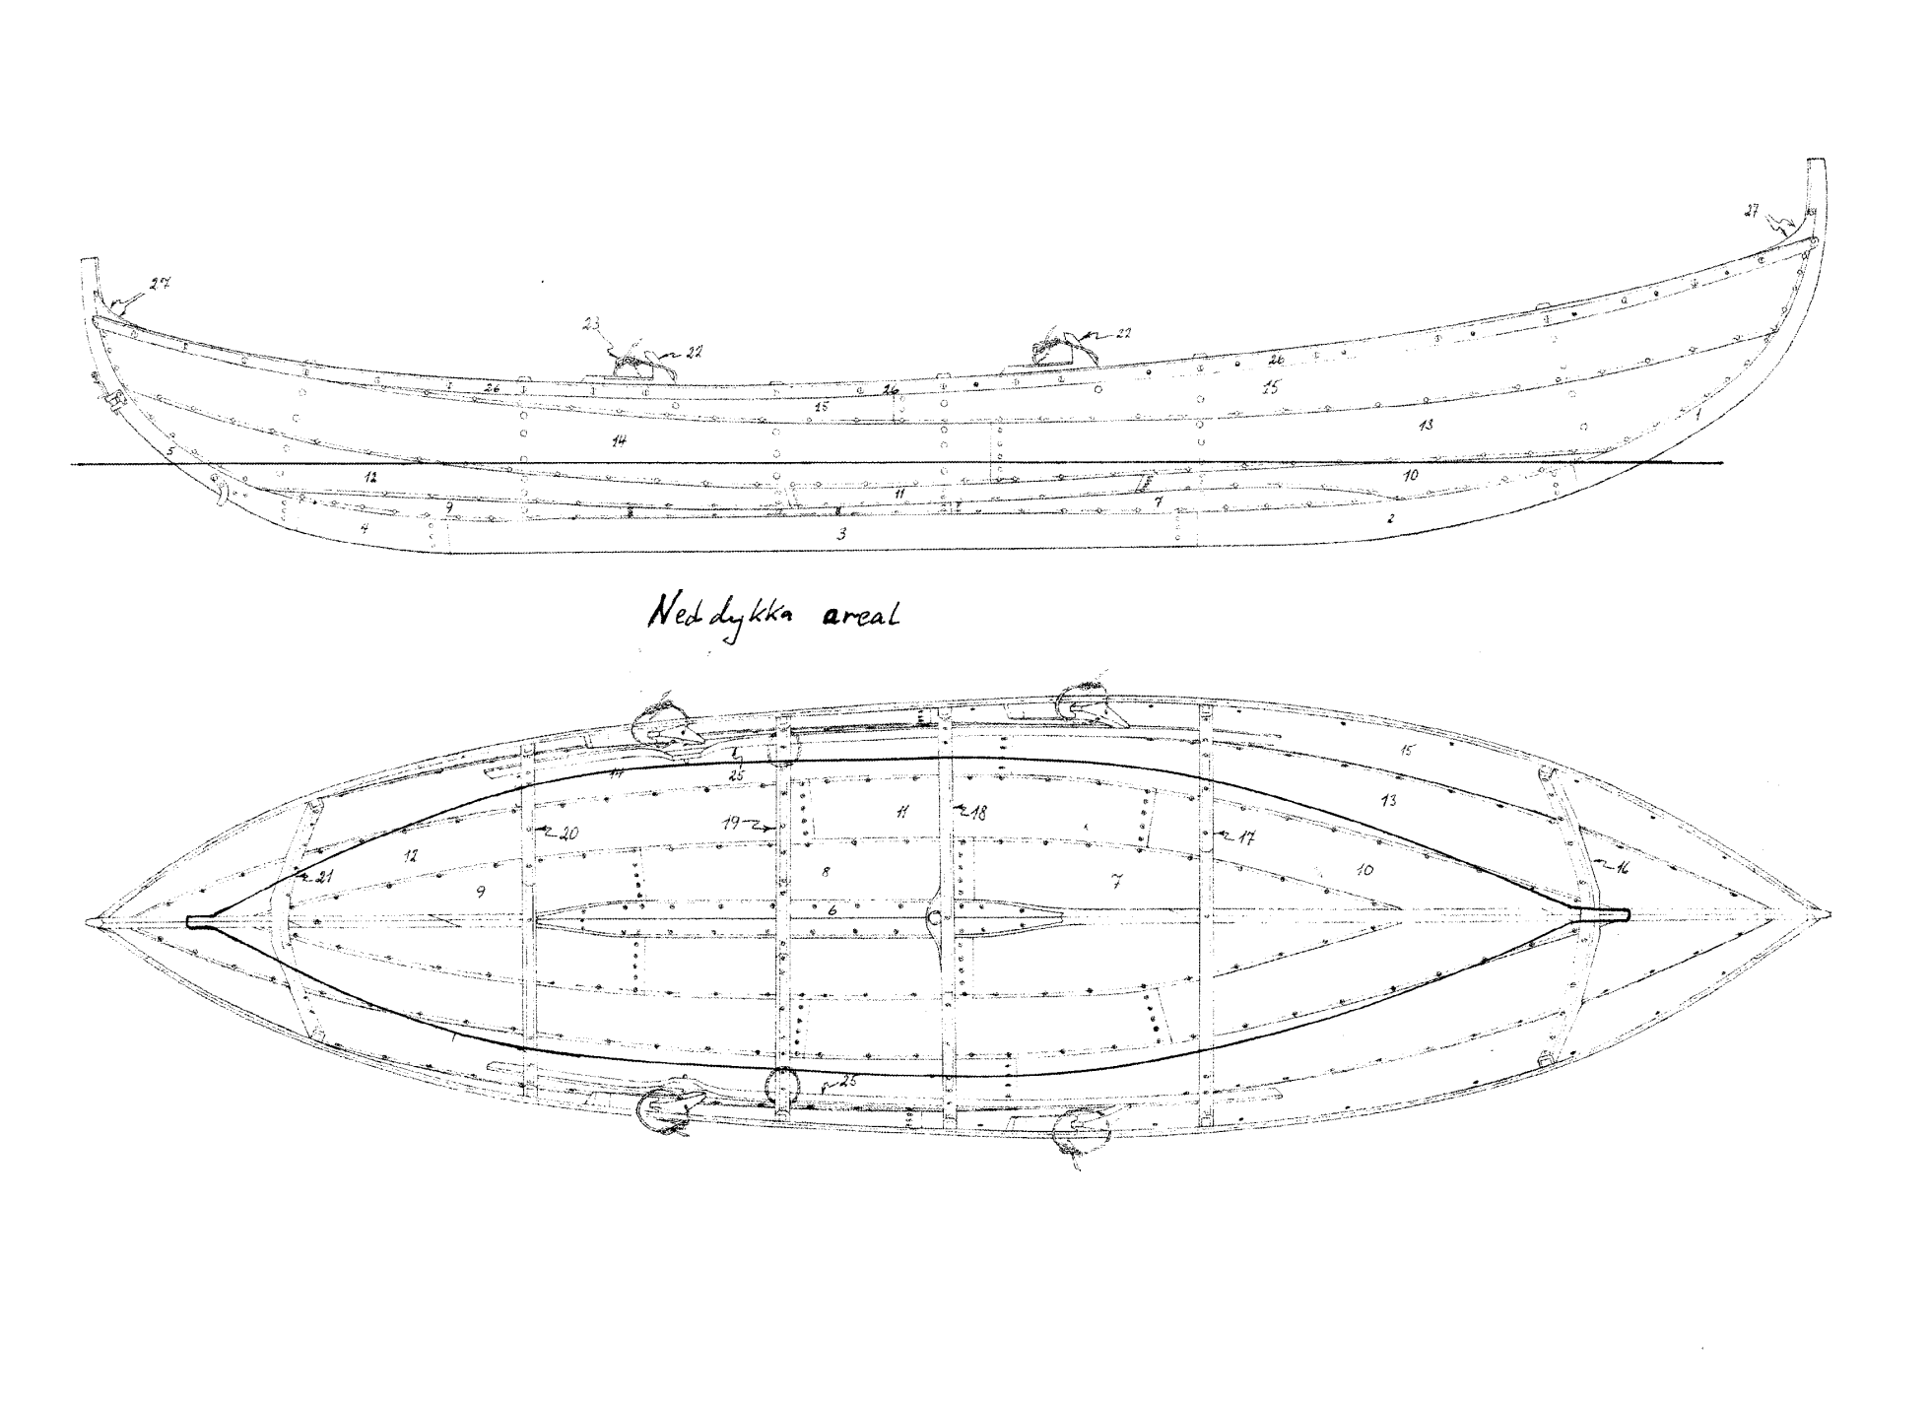
I båt nyttar vi oss av målepunkt, grunnmål og brøkrekning
Stamn atter, lodd atter Kjøl lodd fremmer stamn fremmer
Framhalsodd
Stamnsjerv atter Kverk atter Midt i båt Kverk fremmer Stamnskjerv fremmer
Blå piler syner måling tvers på bord i botn. Grøne strekar syner kor vi tek rónmål. Brune piler syner kor vi tek skottmål (eitt båtmål langsetter bordbrun og derifrå kortaste veg til snor). Gul pil syner kor vi tek sidemålet

Slide 6
Hovudmål (Geitbåtfæring)
l (lengd på stamnskjerv) 8 båtalen = 160 tommar = 440 cm
L (lengd mellom stamnane nær 10 ⁵/₈ båtalen = 583 cm I brøk er dette ⁵/₄ l + 12 tommar. 10 ½ alen og 2 tommar. Det er 212 tommar. (Mange båtar er 210 tommar)
B (breidd innapå ripa) to ½ alen 3 tommar (= ¼ L).
b (botnmål) 16 tommar. ¹/₁₀ l = 16 tommar = 44 cm
Atterskott = ¹/₅ l.
r, (rónmål) ¹/₈ L. ( = 73 cm).
B = 2 r.
Sprang, 2 ½ tomme = 7 cm, nær ¹/₁₀ av ron.
I normalfæringen er det 80 tommar rom og 80 tommar skott. 160 tommar (= 8 alen) i alt. Relasjon 2 alen per rom og dertil tre eller fire alen er noko som går att. Det gjeld jamvel Gokstadskipet som har 36 alen kjøl, 16 rom og dertil 4 alen.
Prinsippet med målepunkt og brøk gjeld udelt i geitbåt, men det går att også i mange andre uttrykksformer. Vi ser det hus, i korger, i tønner m.m.m.

Slide 7
Viktig del av posisjonsbyggeriet er rekning med brøk. Oppdelinga av måleeininga er då ein viktig del. Meteren er delt i 100. Då blir det titalsystemet (desimalrekning) som gjeld. Meter er eit abstrakt mål. Han vart innført her i landet i 1875. Enno held vi likevel på talemåtar som 2 x 4 og eintom-seks for dimensjonert material.
Dansk alen var del i 4 kvart og med 6 tommar i kvar kvart. Då blir det 24 tommar i alna. Det er eit greitt tal å rekne med: 2, 3, 4, 6, 8 og 12 går opp. God tilnærming til mange proporsjonar, men ikkje til femgangen.
Den gamle norske nevalna (som også var båtalen) var delt i 4 kvart og med 5 tommar i kvar kvart. Alna vart såleis delt i 20. Då er det lett å rekne med 2, 4, 5 og 10. Også 8 er rimeleg grei av di det blir halv kvart. Dertil har vi 10 tær og 10 fingrar. 20 i alt. Vi ber fem-gangen på oss.
At fimdeila var ord i gammalnorsk. Å dele på 5 var altså viktig. For båtbyggjarane var det så viktig at somme held på den 20 delte alna trass i at den dansk –norske alna vart innført som kongeleg forordning i 1615.

Slide 8
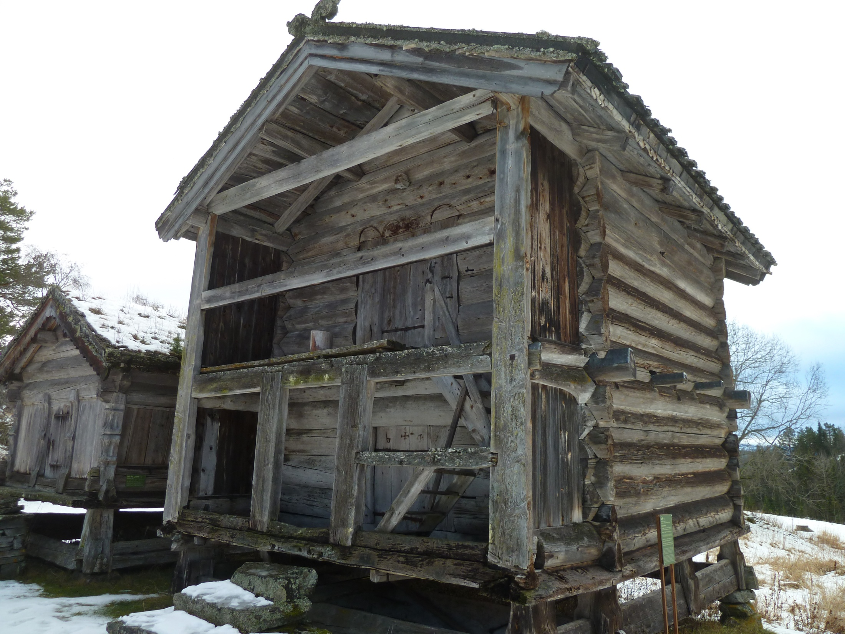
Stålekleivloftet vart bygt i 1167. Kanskje det eldste ståande trehuset i verda.
Noreg har mange gamle trehus. Fleire hundre er frå mellomalderen.
Dei gamle husa har ein del til felles. Vi kallar det byggjeskikk.
Samstundes er alle ulike. Det er ein del av skikken.
.

Slide 9
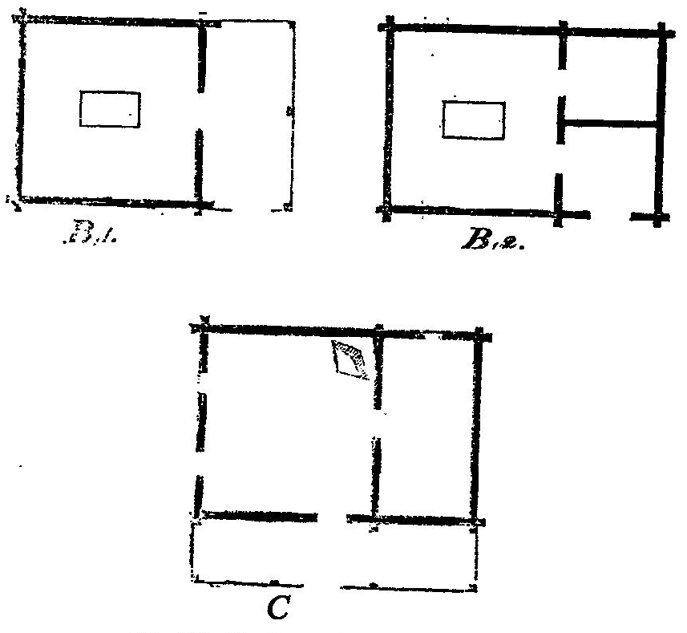
Til byggjeskikken høyrer ulike grunnformer for bustadhus
B 1 er sel (eittromshus) eventuelt med sval/skott på gavlvegg.
B 2 syner treromsplan,
C syner akershusisk romplan.
Dimensjon-erande førstemål i hus er breidda innvendes. 8 – 10 alen er vanleg

Slide 10
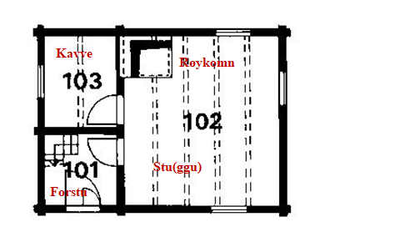
Utgangspunktet for dei lange lånene er treormsplanen. Stue med røykomn og som så er vorten forlenga. Forlengingane heng saman med at støypejarnsomnane kom på marknaden. Siste fase i installeringa av pipe og omn kom i samband med utskiftinga. Med omnen kom også den andre høgda.

Slide 11
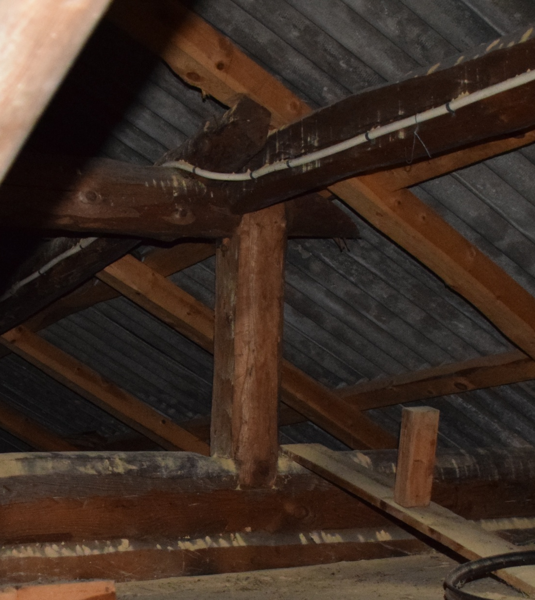
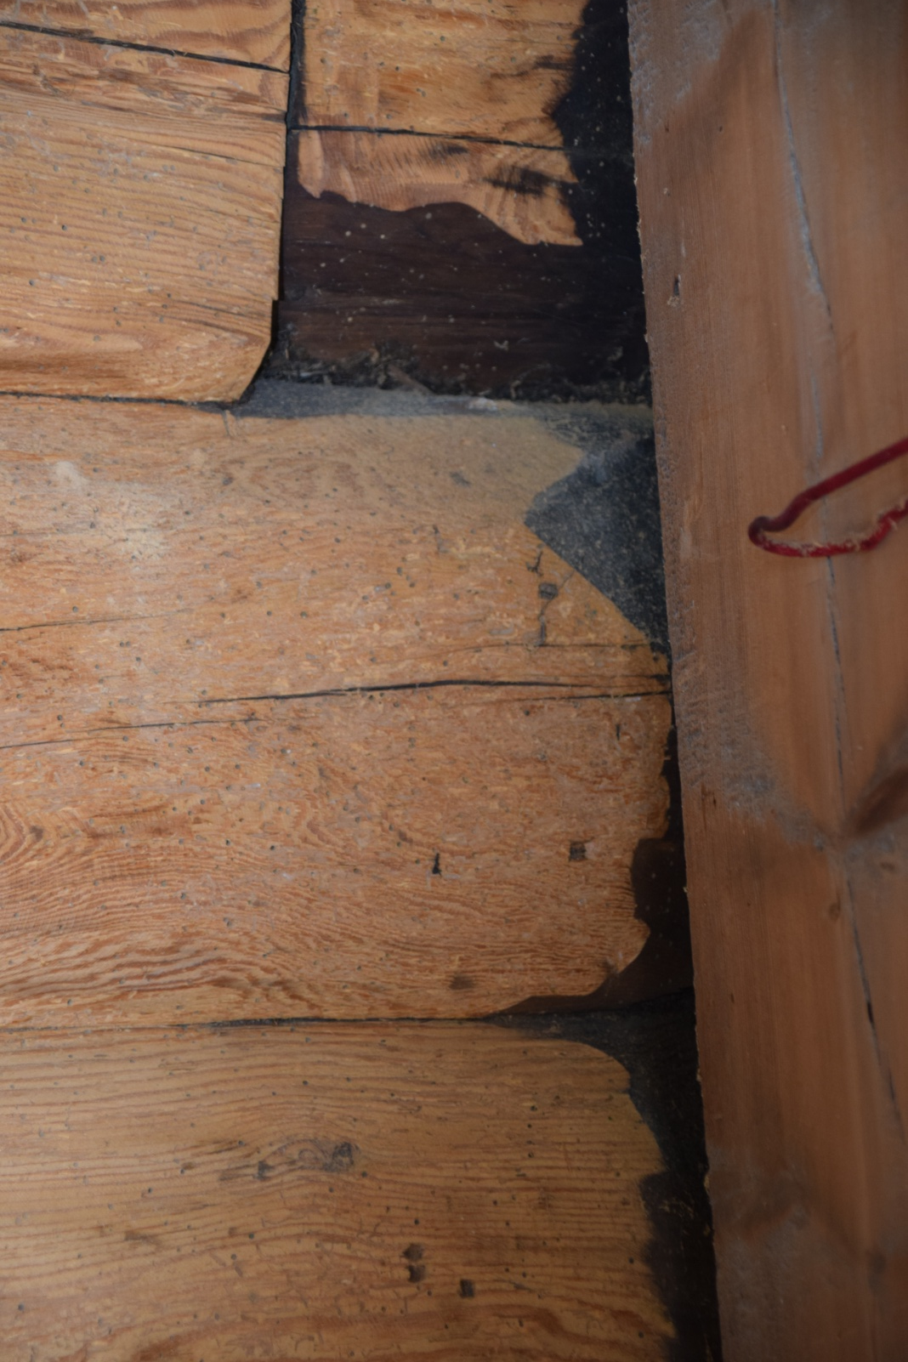
Her har det vore mykje sot. - Eit minne får den tid stua var ei røykomnstue. Det meste er pussa vekk.
Det er helst på mørkloftet at vi finn att delar som har svart tømmer frå den tida det var røykomn.

Slide 12
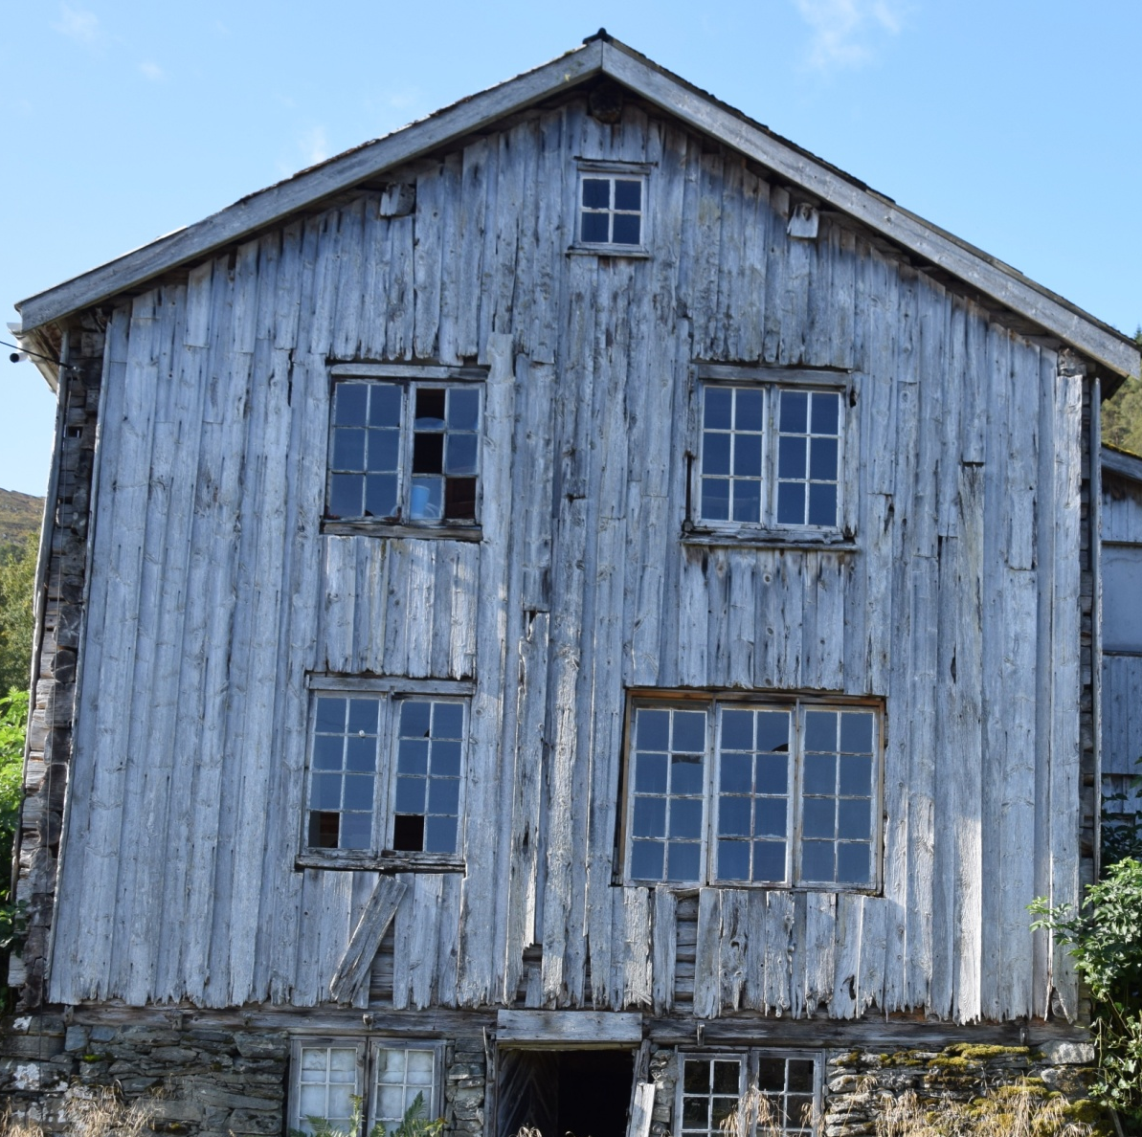
Lys grøn pil syner at kinnungane er like lange.
Kvit pil syner at høgda er nær ¾ av breidda.
Breidda på toppen kan vera litt lengre enn den i botn. Det heiter å veggje ut.
Raud pil syner førstemålet. Mesteparten av resten er brøk på det.

Slide 13
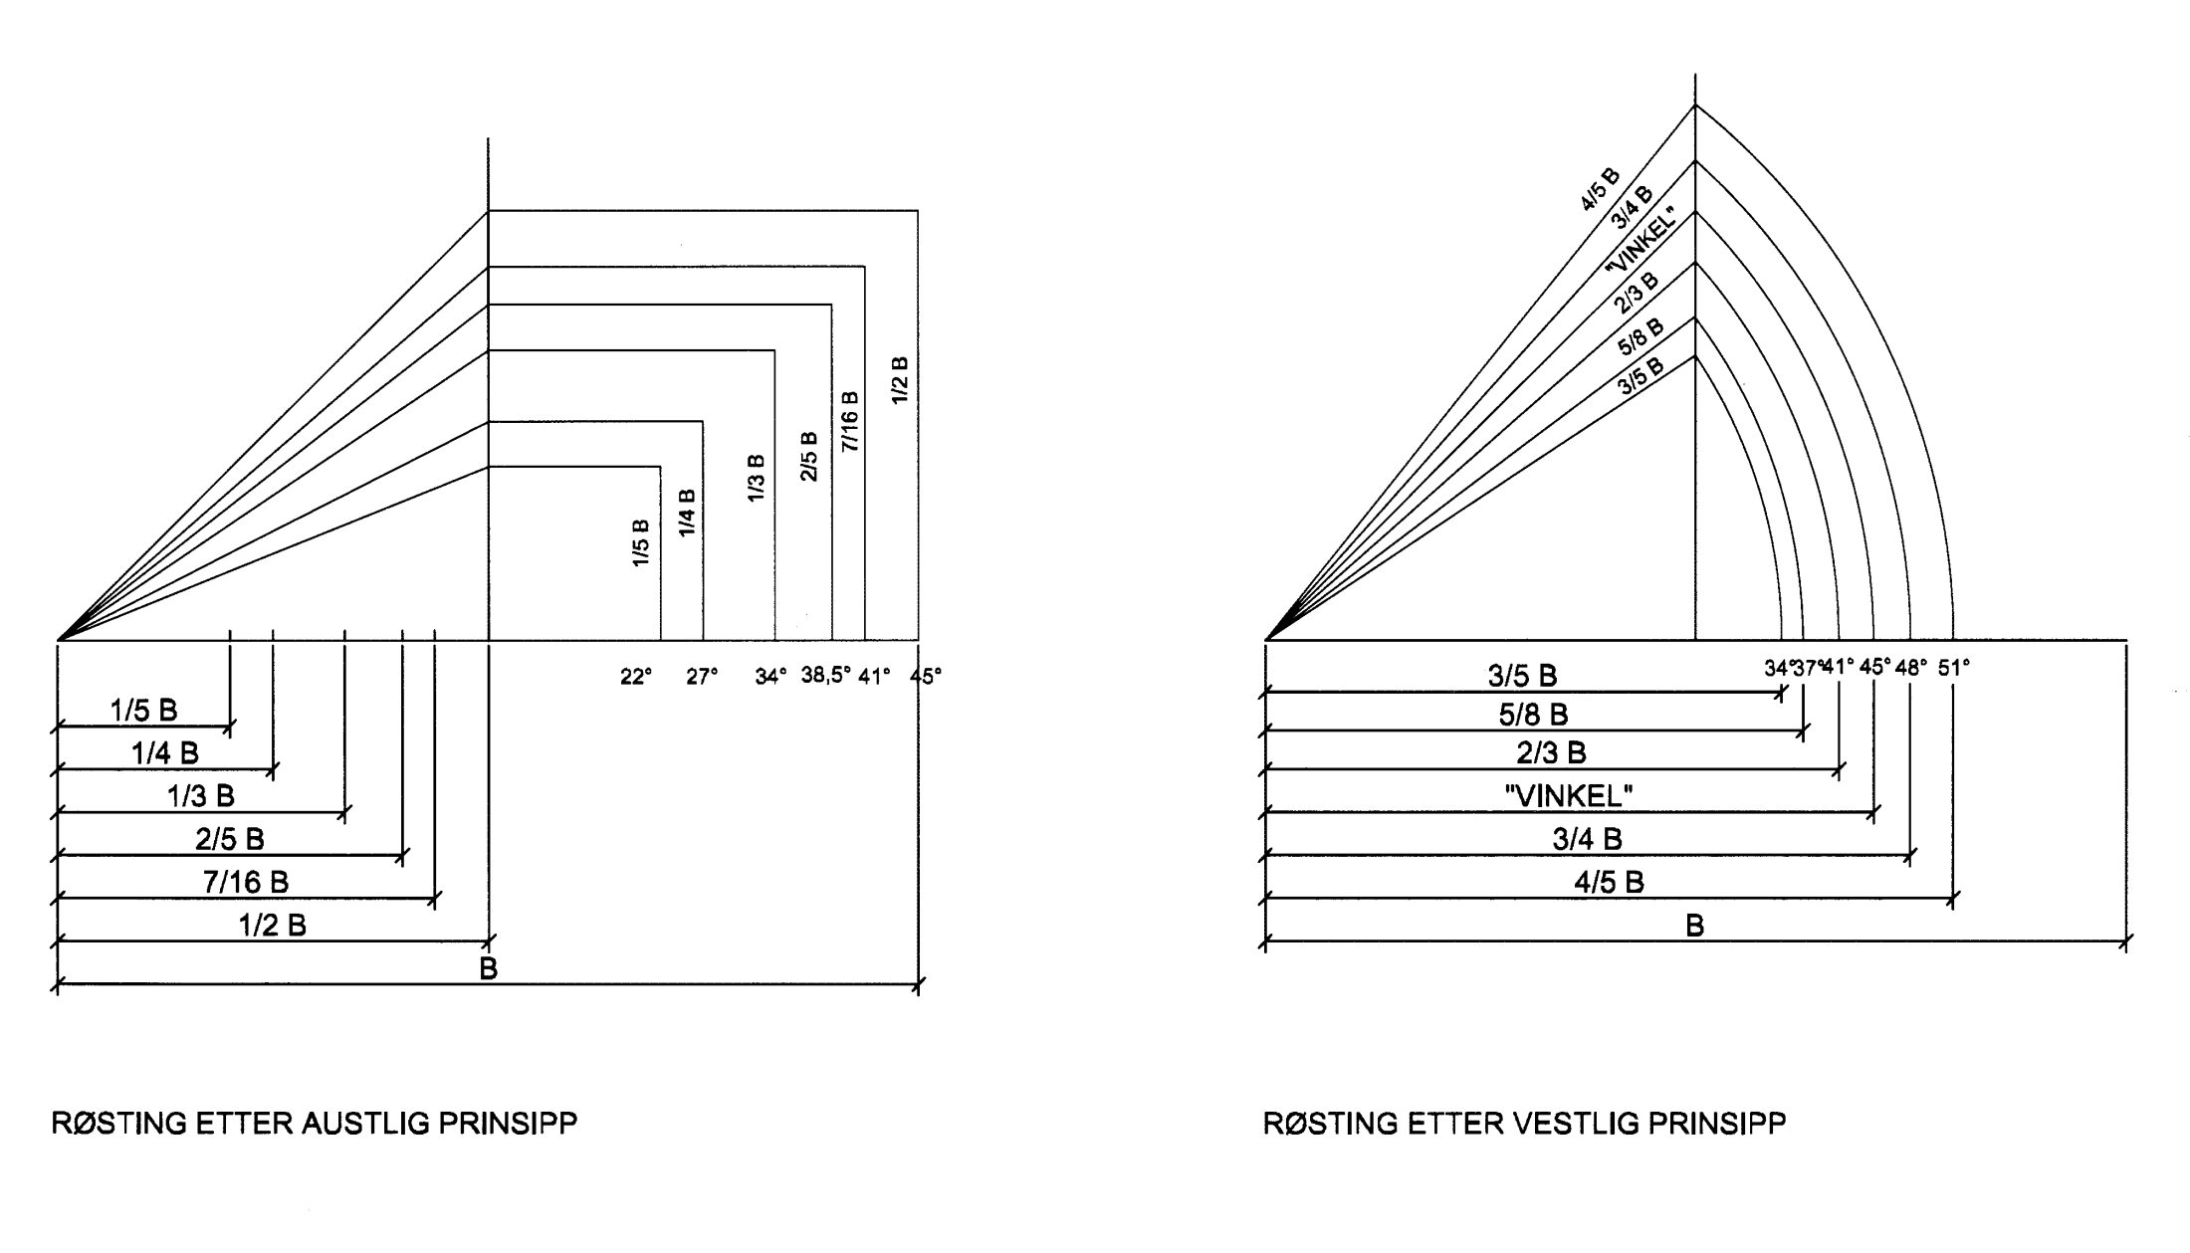
Tekking med torv og never i Trøndelag har oftast ei røsting på 7/24 eller 1/3 (30 – 34º). Tekking med bord, skifer eller tegl som oftast 2/5 – 7/16 (38 – 41º).
Posisjonsbyggeri er eit raffinert og effektivt prinsipp og som representerer ei radikal forenkling av byggjeprosessar.

Slide 14
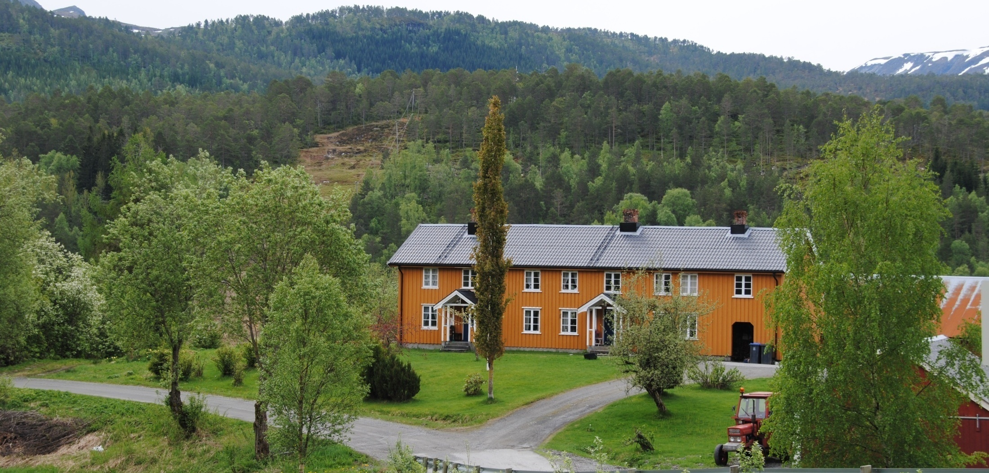
Gardshusa ligg som oftast opplendt og på stødig grunn. Vatnet renn vekk frå husa. Det var før utskifting og planar la ut husa på eit kart.
I vêrenden var det ofte plassert eit skott som tok av for dei vermde roma.
I første høgda ser vi ofte at det var vedaskott. I andre kunne det vera snikkarrom, av og til soverom.

Slide 15
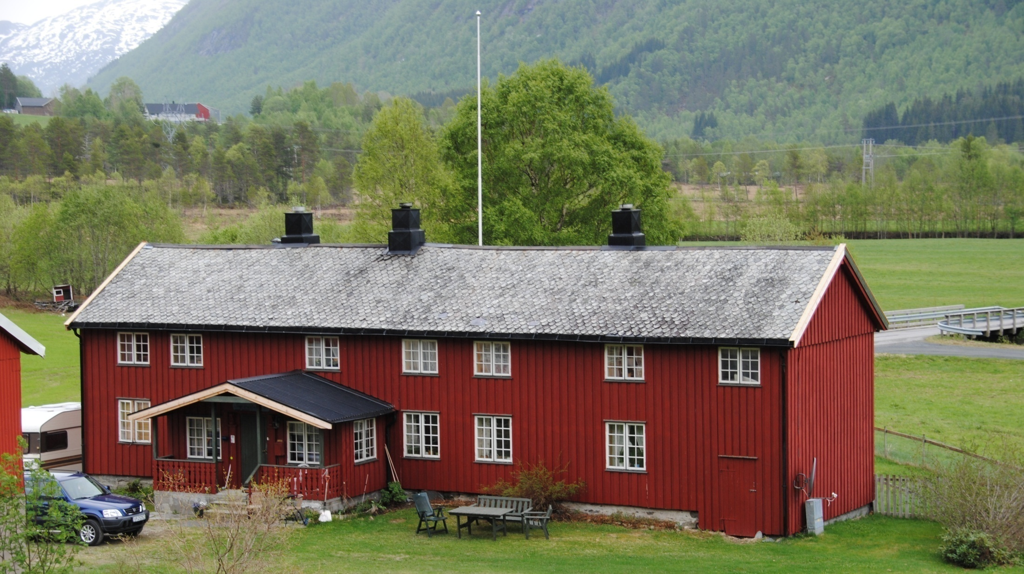
Vêrvegg og skott mot vestavinden.
Velstandsvorte framom inngangsdøra. Lånene er i utvikling.
Skottet kjem ofte bort eller blir ombygd.

Slide 16
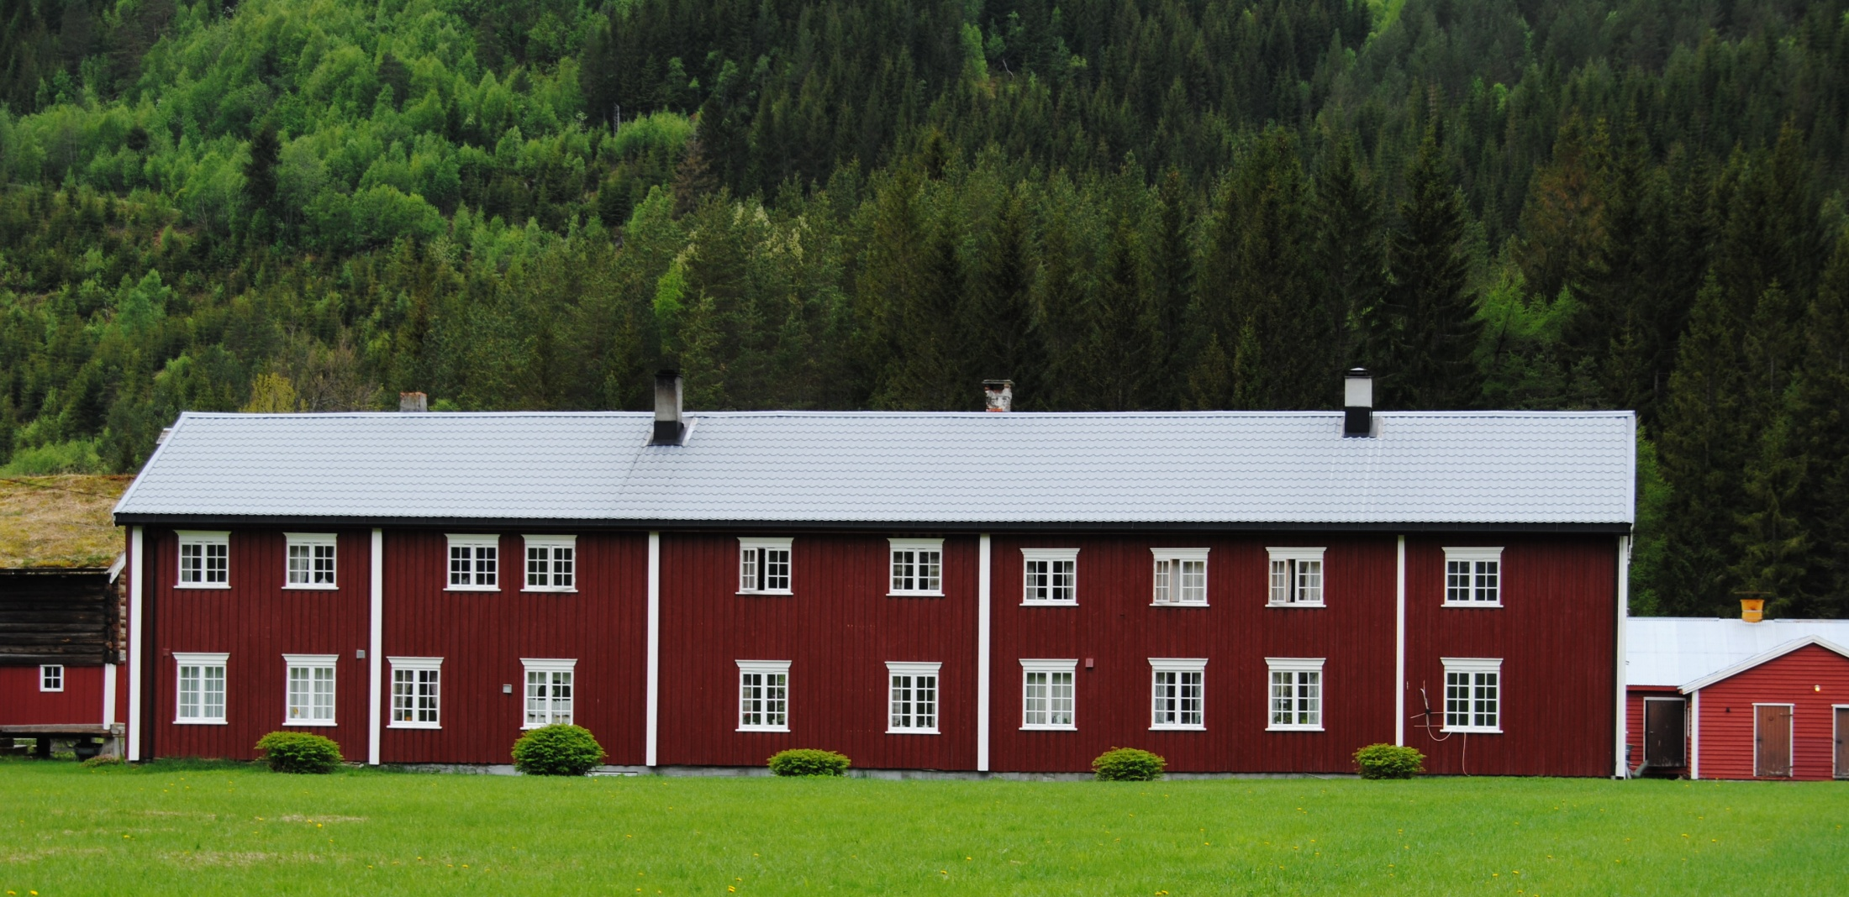
Pilene syner kor det er like kinnungar. Dette huset er ombygd. Rytmen i vegg-flata er uryddig. Inne er det tydeleg at huset er gjort om frå slik det var i første fase.
Det er ikkje uvanleg med litt utryddig med vindauga der det kjem trapper. Her er det meir omfattande årsaker.

Slide 17
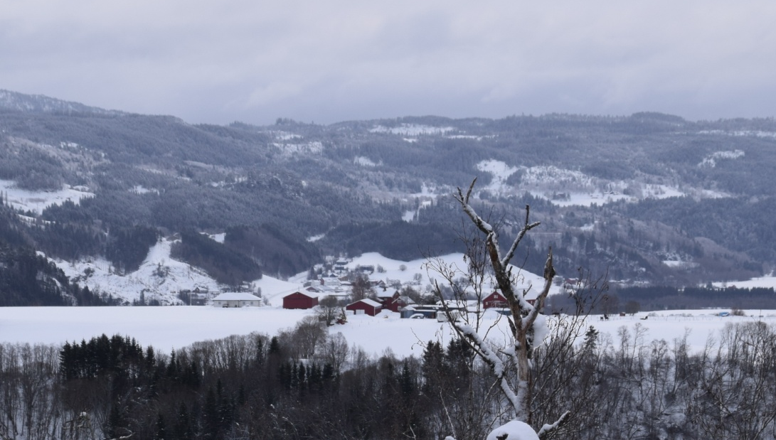
Hus bur i landskap
Vi bur grisgrendt. Skog hei, og fjell dominerer. Millom bakkar og berg finst livemåtar. Det var ikkje tilfeldige plassar busetjarane valde seg. Bildet er frå Kvåle i Orkland kommune. Namn fortel. Kvålsgardane ligg på kvålar, stutte små ryggar som går på tvers i lendet.

Slide 18
Vi har mange ord for form på landskap.
Orda fortel både om landskapet husa ligg i, og dimed også om kva som var prioritert, eller som busetjaren laut taka til takke med. Ord er del av skikk:
Lendeorda har konkret tyding: To, Kvam, Hole, Rinde, Bakken, Vinje, Hadland, Kvål, Sve, Bø, Voll, Eng, Rabben, Fætten, Mauset, Strand, Sand, Dal, Berg, Træde, Kjos, Sæter, Lo, Kåsa – for berre å ramse opp nokre.
Når det heiter To, lyt vi rekne med at det referer til eit to, Det er ei landskapsform. Toet er større enn ein sete.
Kvam tyder skrå li nedanfor ei brattare li.
Hole er eit tørr flataktig høgre område inne i eit våtare lende.
Rinde er det som geologane kallar esker.

Slide 19
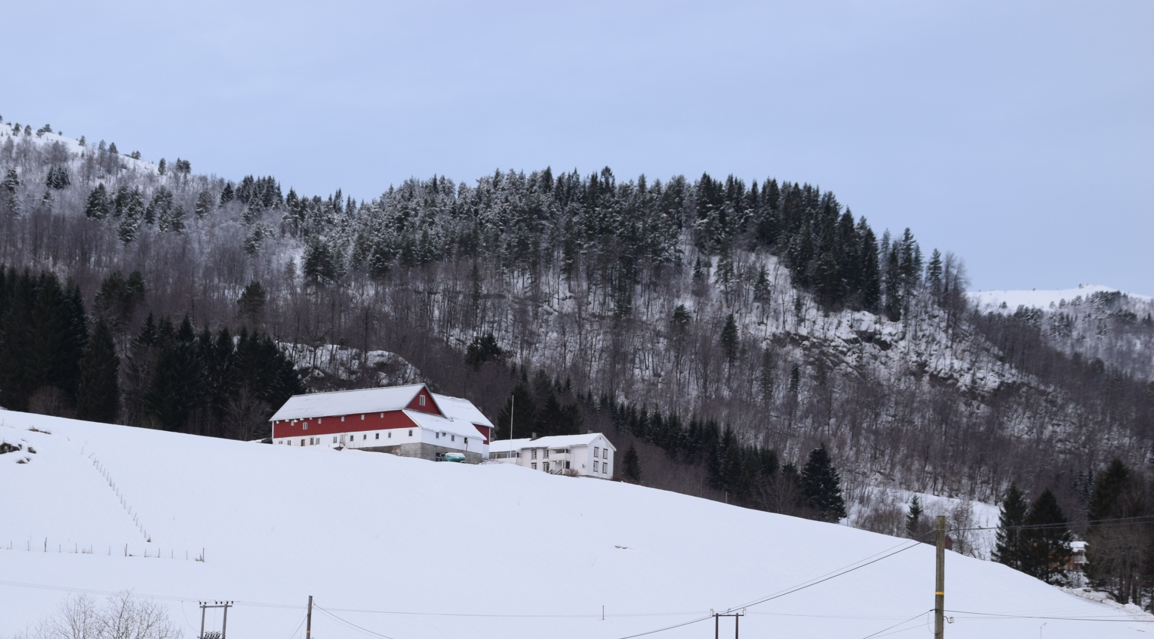
Gurlikbakkå i Valsøyfjorden ligg opplendt og på sjølvdrenert jord og like under marin grense. Det var ein god plass. Den tunge gjødsla var det lett å spreie nedover. Avlinga av lo og høy var lett. Dei var det greitt å draga eller bera mot bakken.

Slide 20
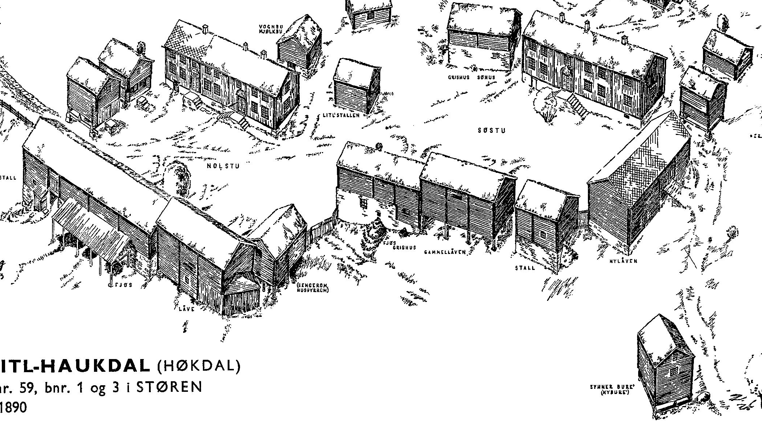
Hevdesig
Hevdesig
Når tuna ligg opplendt sikrar hevdesigen for næringstilgang til åkrane. Åkeren gav grjon (grøn), korn av ymses slags. Enga og beitet gav mjølk. Mjøl og mjølk var det vi levde av.
Åker

Slide 21
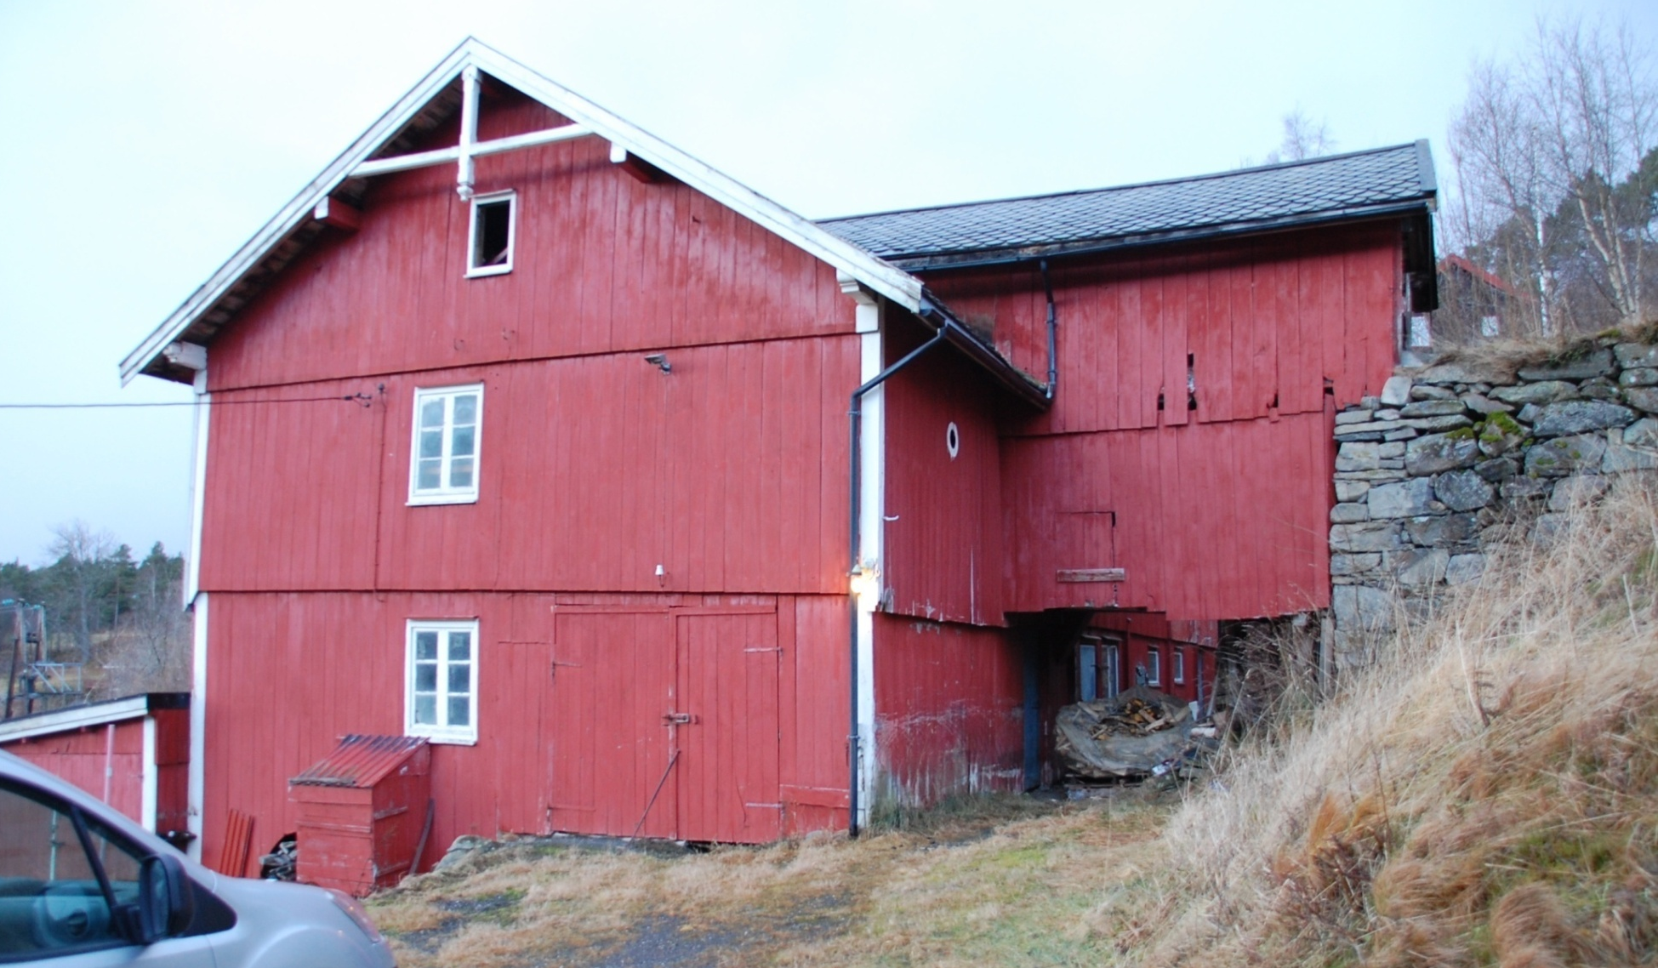
Eit viktig drag ved våre gamle uthus er dette at dei er bygde inn i lendet. Tømmermennene tenkte ikkje opp frå ei planert flate. Dei tenkte romleg og romleg vart det. Mange omsyn: Vind, regn, snø korleis huset fylte ut i høve det samla tunet, korleis plassen passa til prosessar, teknologi, tilgjenge o s b.

Slide 22
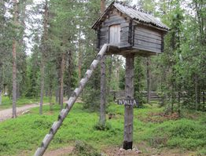
Dette er ein njalla, stabbur på ein stabbe. Å bygge slik er ein skikk vi har hatt felles med Sverige, Finland, Russland, Alaska og Canada, kanskje i meir enn 4000 år.
Vi skal over til historie:

Slide 23
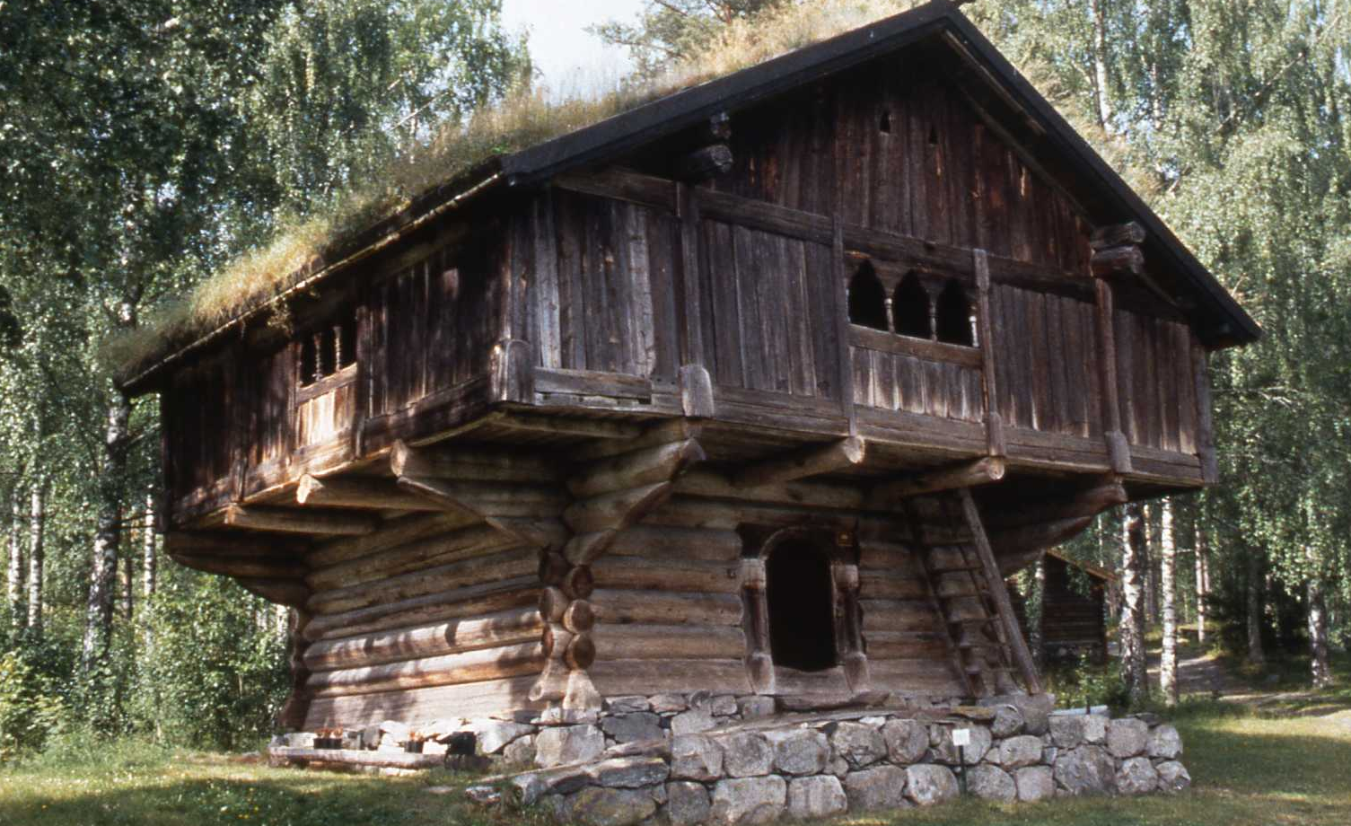
Mange av dei eldste husa er stabbur. Det er ikkje så rart. Der vart maten lagra. Der var det kisteklede. Der sov gifteferdige døtre. Dei skulle syte for ny slekt.

Slide 24
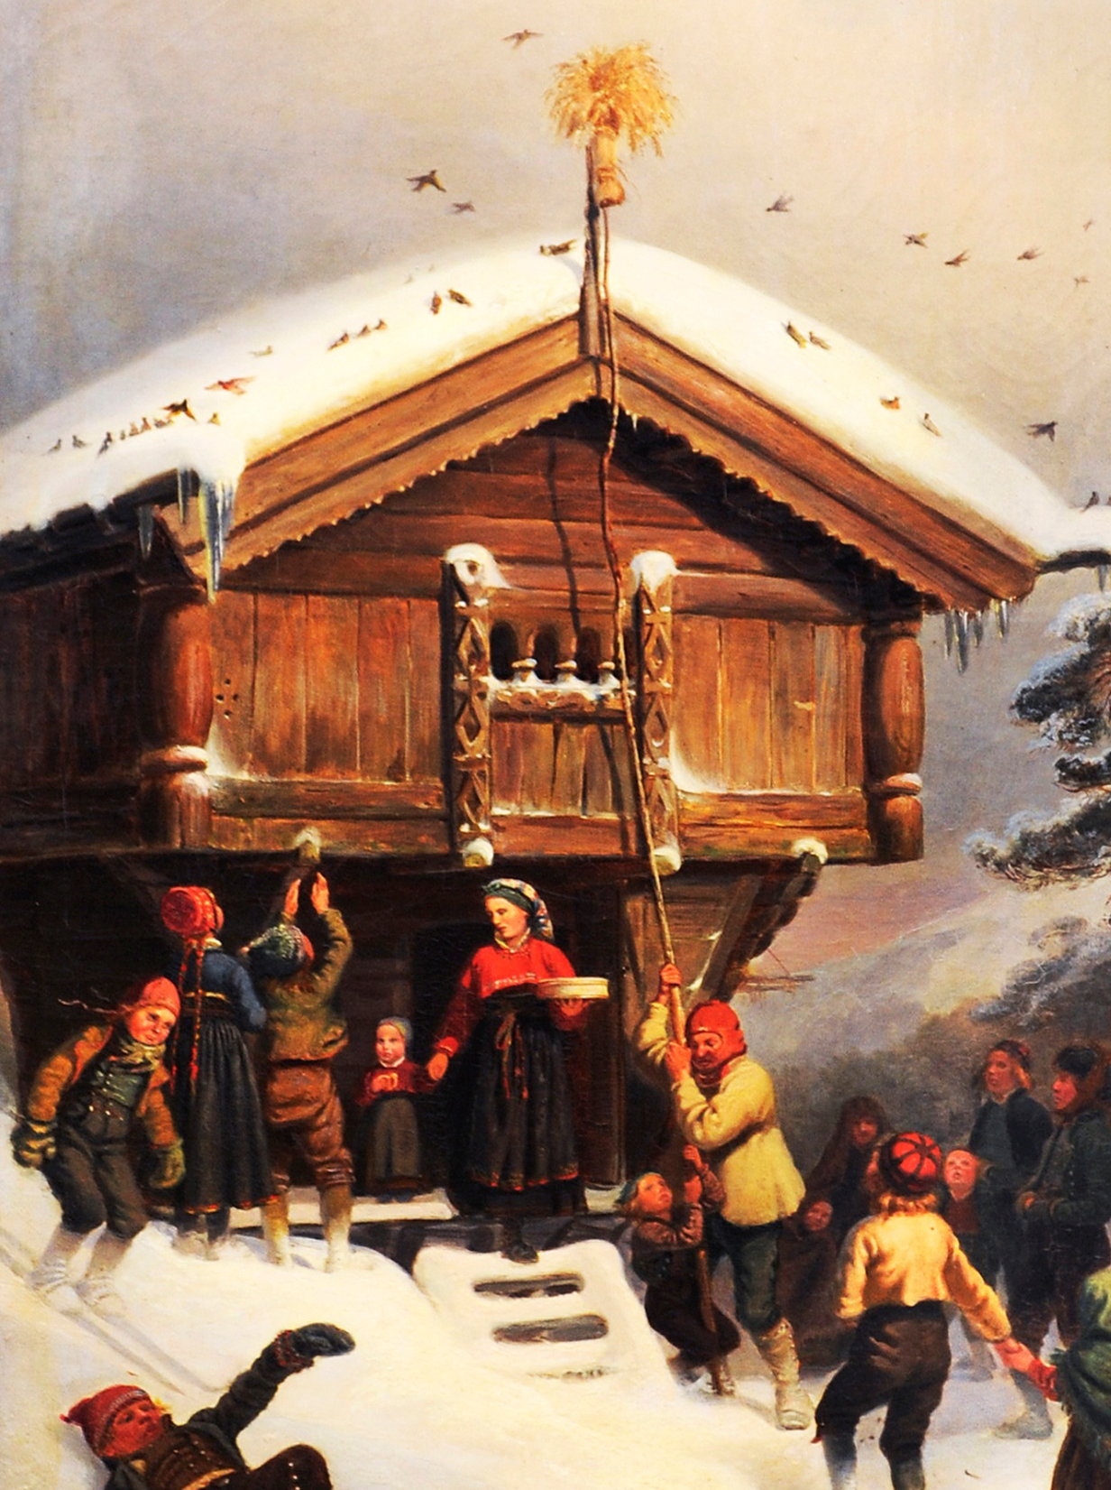
Seinaste kornbandet
Det var kornhårrån. Den skulle jagast.
Det var gjerne ei ung-gjente som skulle stå for den jakta, og når hårran var fanga skulle ho bera bandet til buret. Der skulle det hengast opp på framsida.
Korn er spire for nytt liv.
Å henge opp kornband ved inngangen til jula er truleg dei siste restane av denne symboltunge skikken.

Slide 25
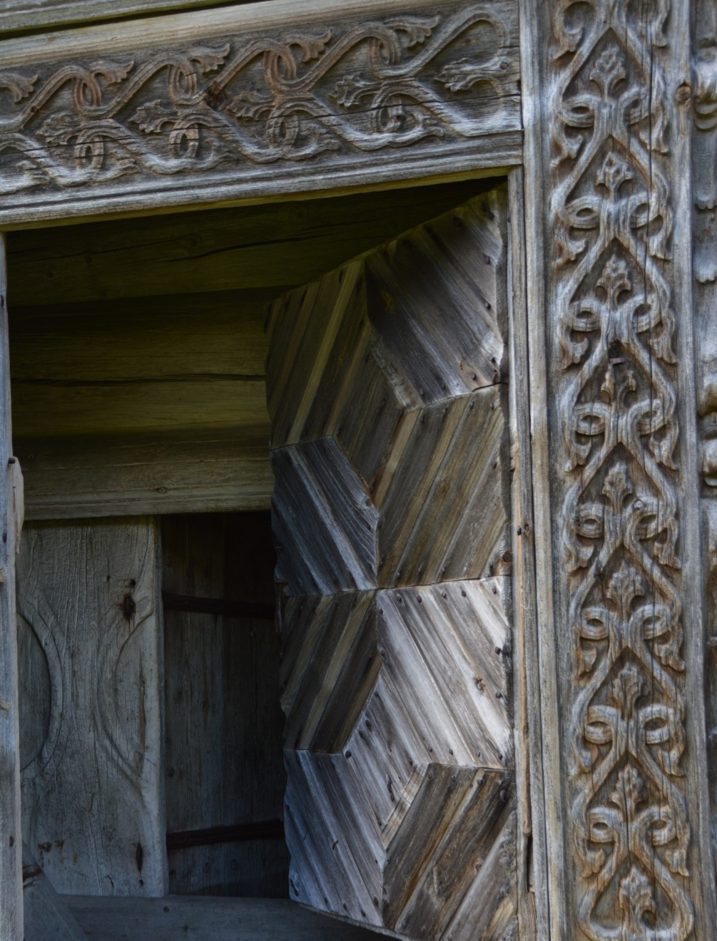
Denne slags skurden ser vi mykje av i dei gamle lofta. Det er mønster med namn. Det heiter lykkjeskurd.
Det er lykkje, i lykkje, i lykkje. Lykkjene er lett vegetabilske, men det er liten grunn til å tru at det ikkje er symbolikk.
Kva er meininga? Kva er det lykkjene eller ormane skal minne oss om? Er det kroppar tredde i einannan? Livstreet som vi er ein del av? Livberging og fruktbart liv?.
Slekters gang ?

Slide 26
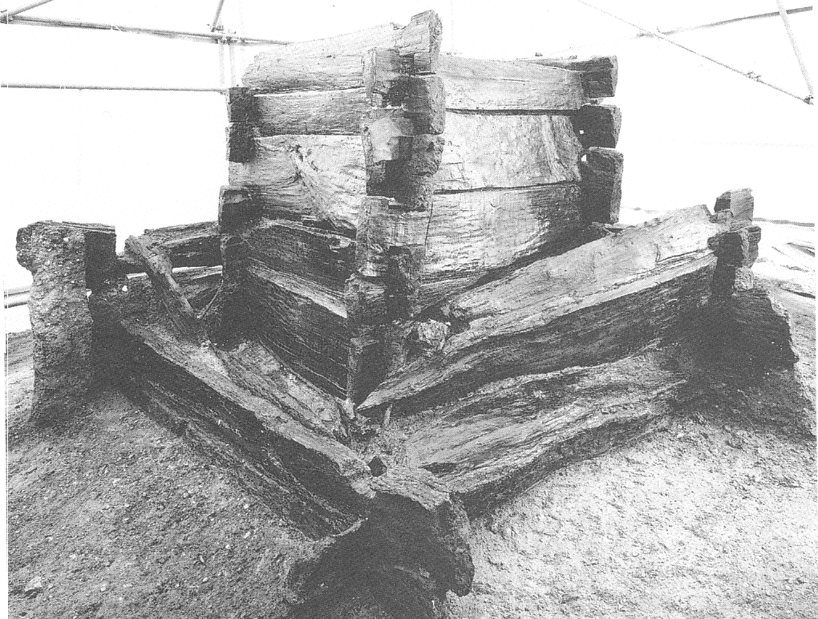
Denne brønnen vart lafta for 7000 år sidan, og med eit laft som framleis er mykje bruka i Trøndelag
Vi veit ikkje når det å lafte starta.. Det er lenge sidan.

Slide 27
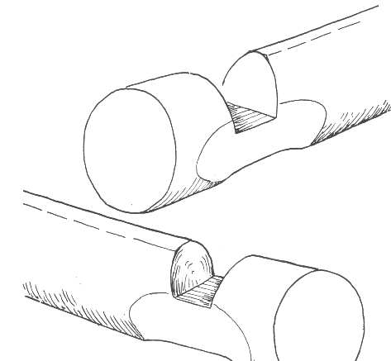
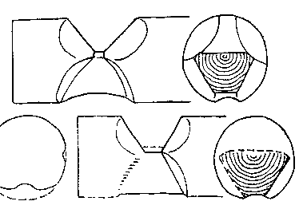
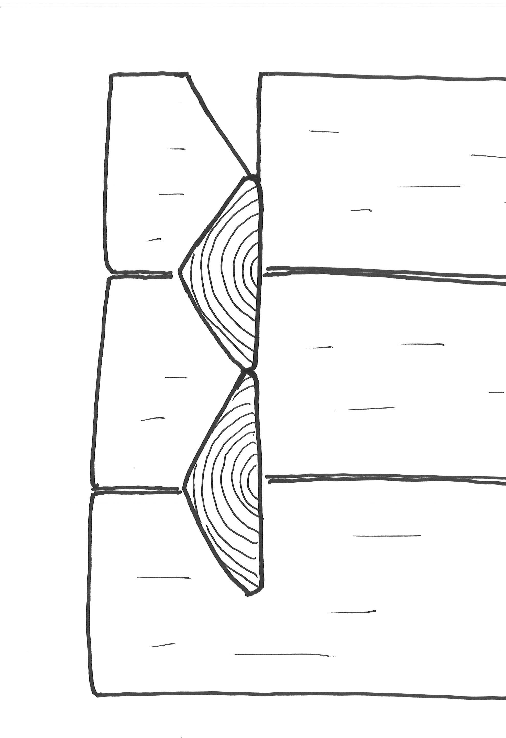
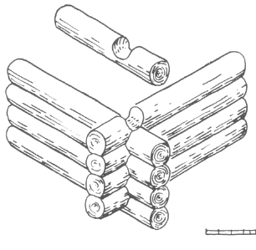
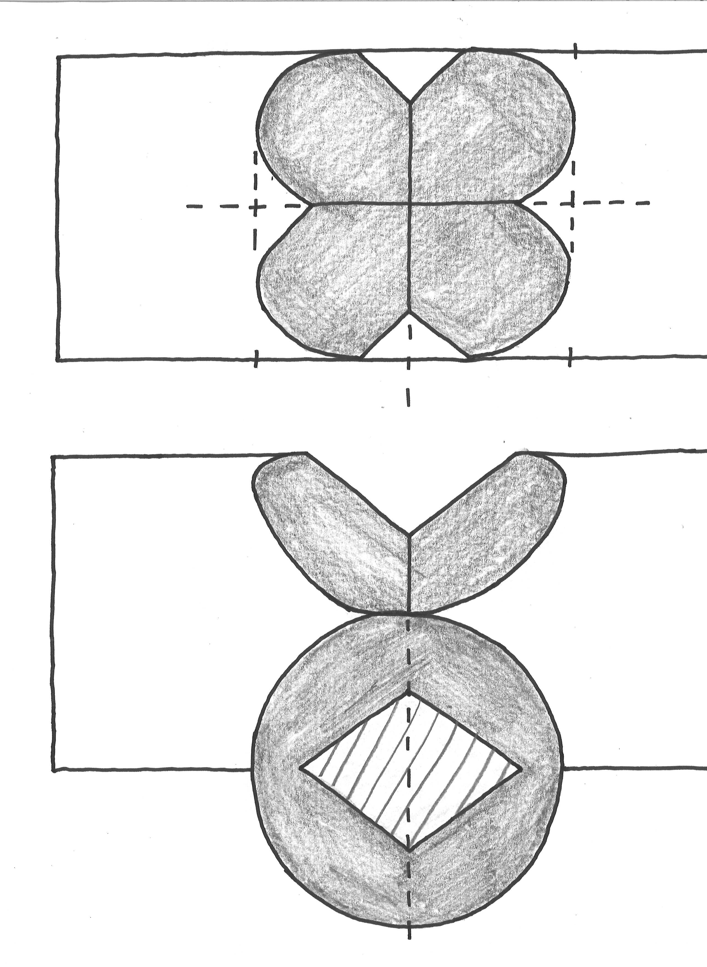
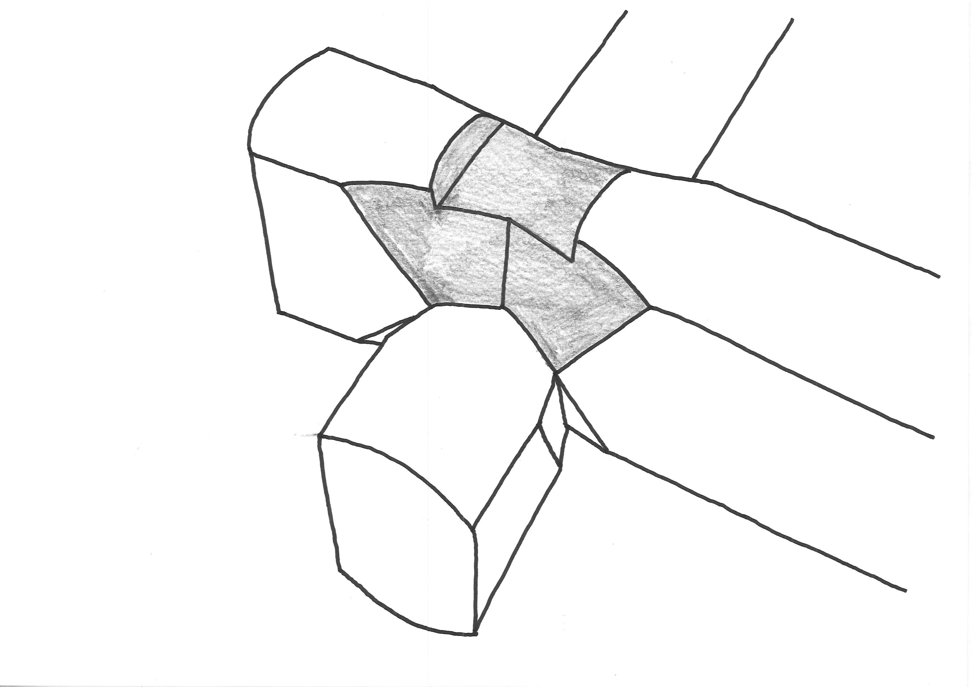
Rennknute
Kvassmaga halvkløyvingslaft
Findalslaft
Det finst ei vrimlande mengd ulike laft. Vi har ikkje tal på dei. Det er så mange at det ikkje gjev meining å rekne. Det er fleire enn 500.
Rævskoro
Grøypnov
Østerdalslaft

Slide 28
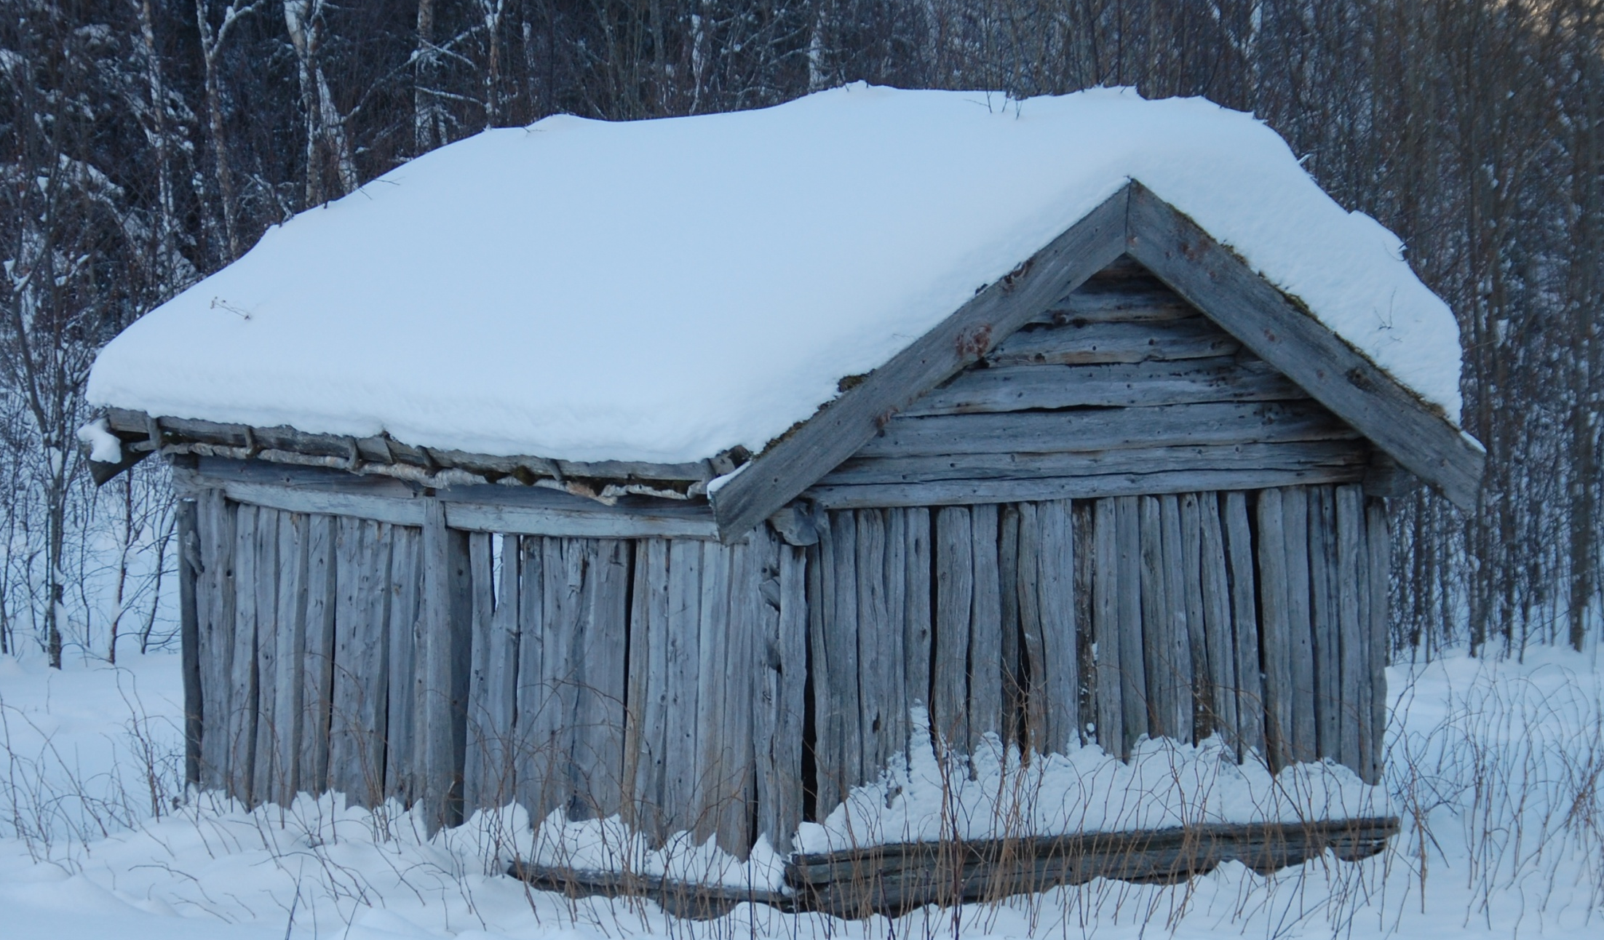
Denne skjeltersjåen i Saltdal representerer noko av det eldste vi har av byggjeskikk. Stavreist hus med binding frå stav til syll og ståande veggfylling (skjelter, skjaldtile ).

Slide 29
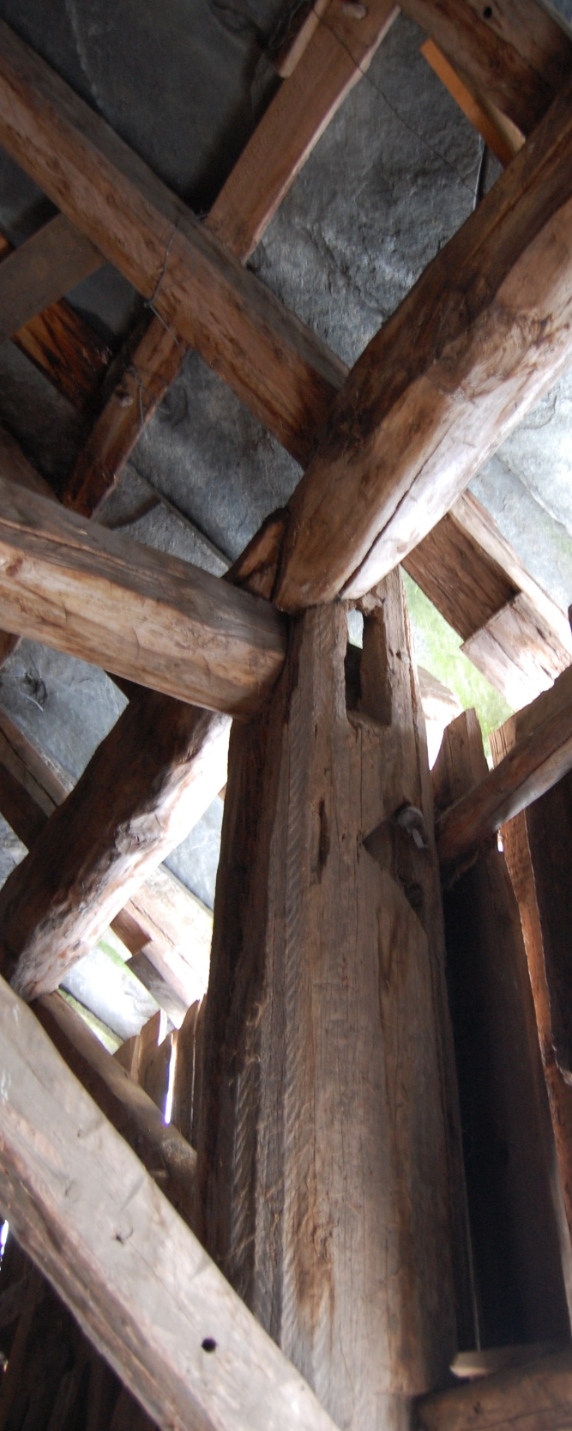
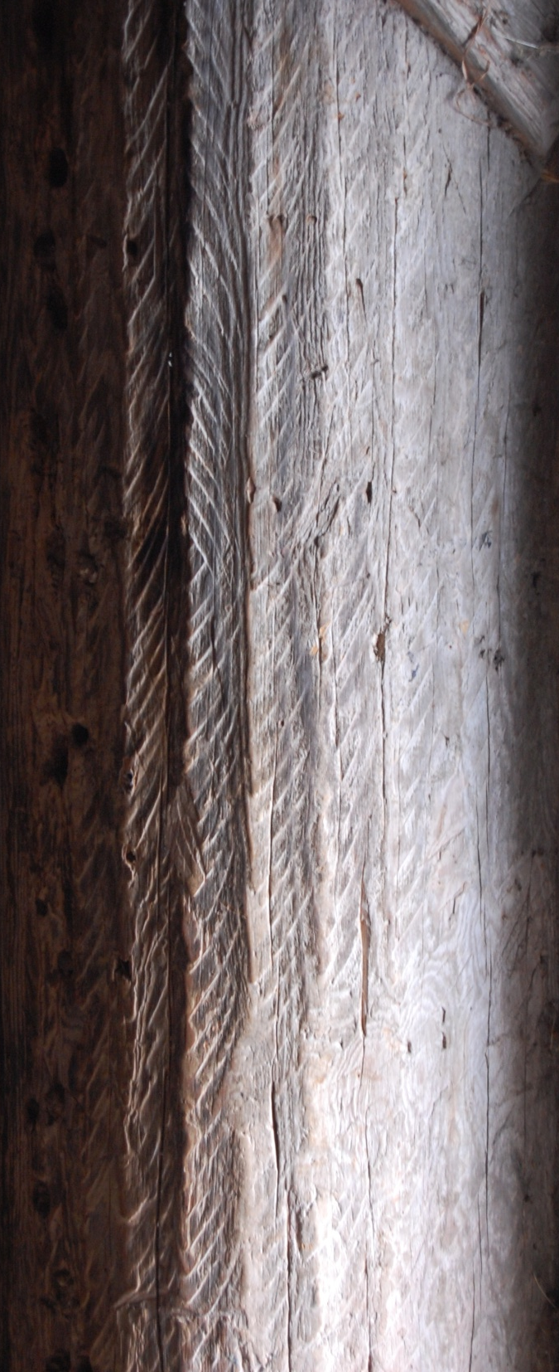
Dette er oppattbruka stavar i ei grindløe i Ulvik, Hardanger. Dei syner tydeleg at det er mellomalder. Det er sprettetelgd og i 32 reiter.
Staven fortel. Han har også gripe omkring det langsgåande tømmeret slik som i skjelterskjåane nord for Saltfjellet. Staven har stått på syll og med snedband frå stav til syll.
Dette er noko av det eldste vi har av profane konstruksjonar her i landet.

Slide 30
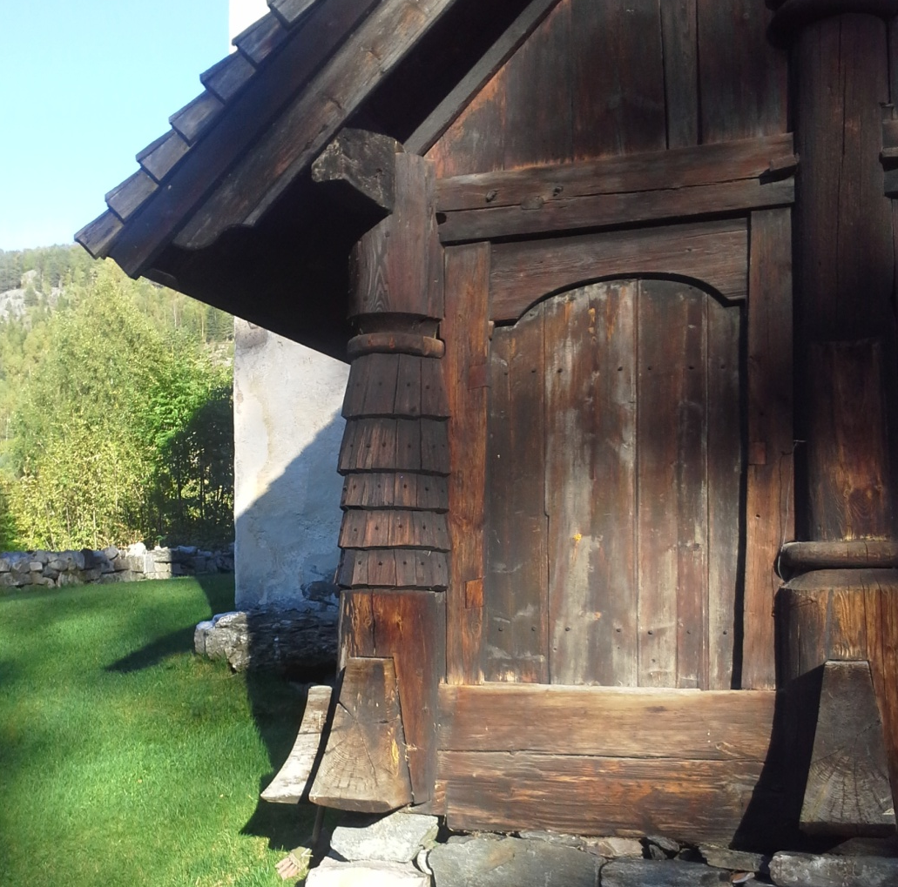
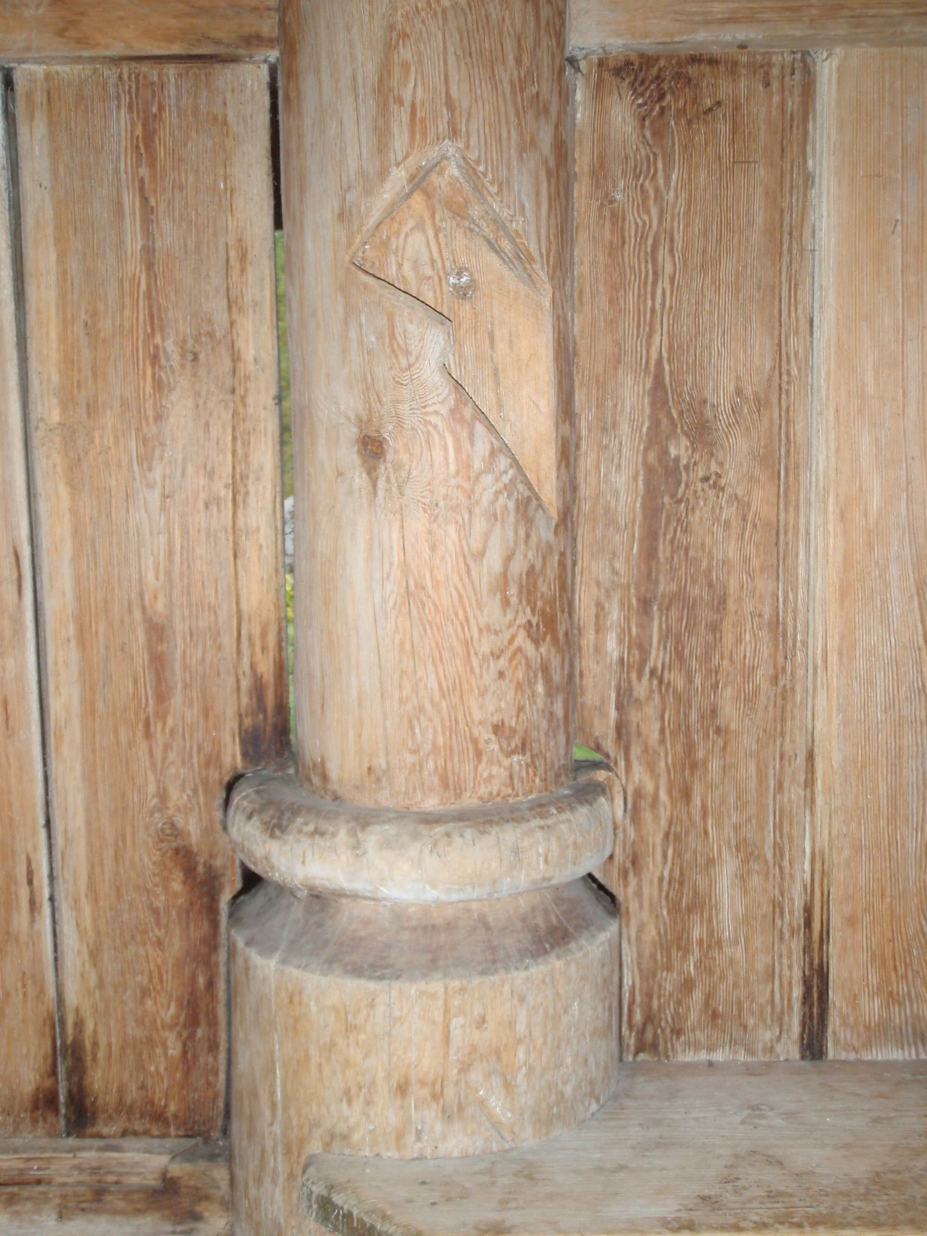
Stavreist våpenhus i Seljord kyrkje (av ukjent alder før 1600) fortel same historie. Det er skjelterskjåen som representerer ur-stavhuset i Noreg.

Slide 31
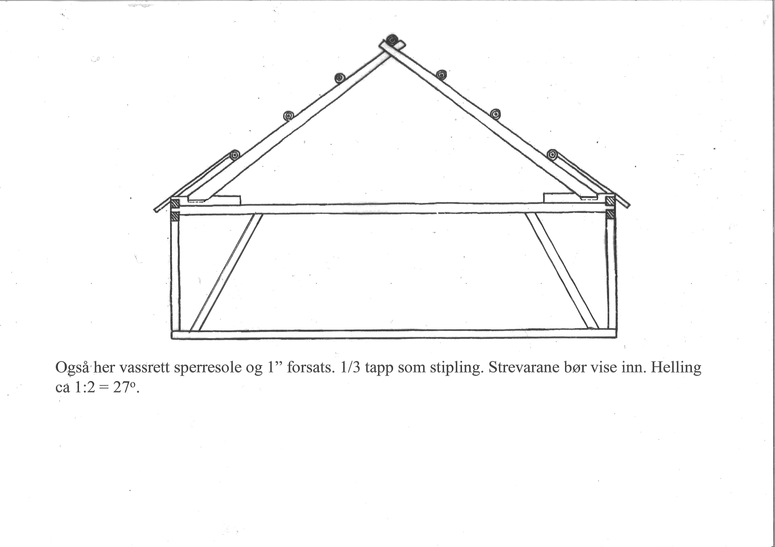
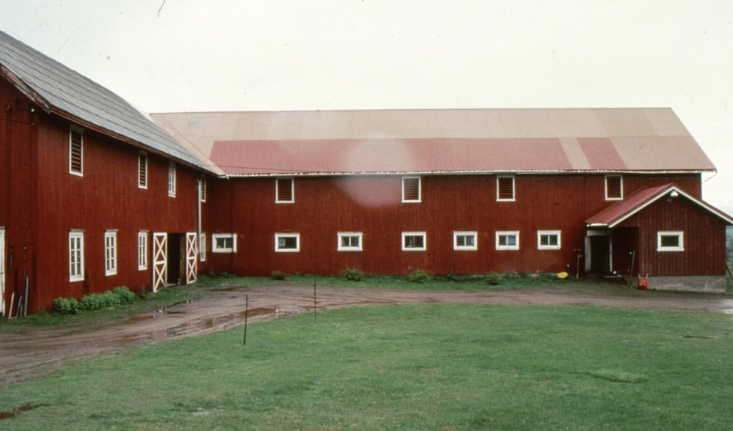
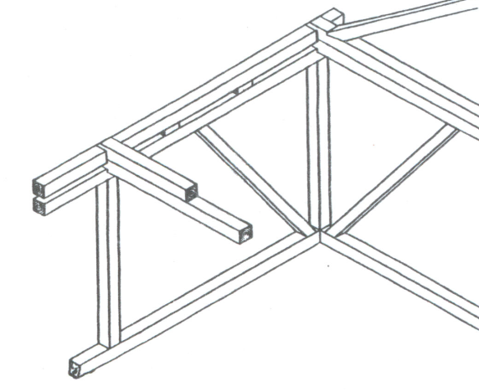
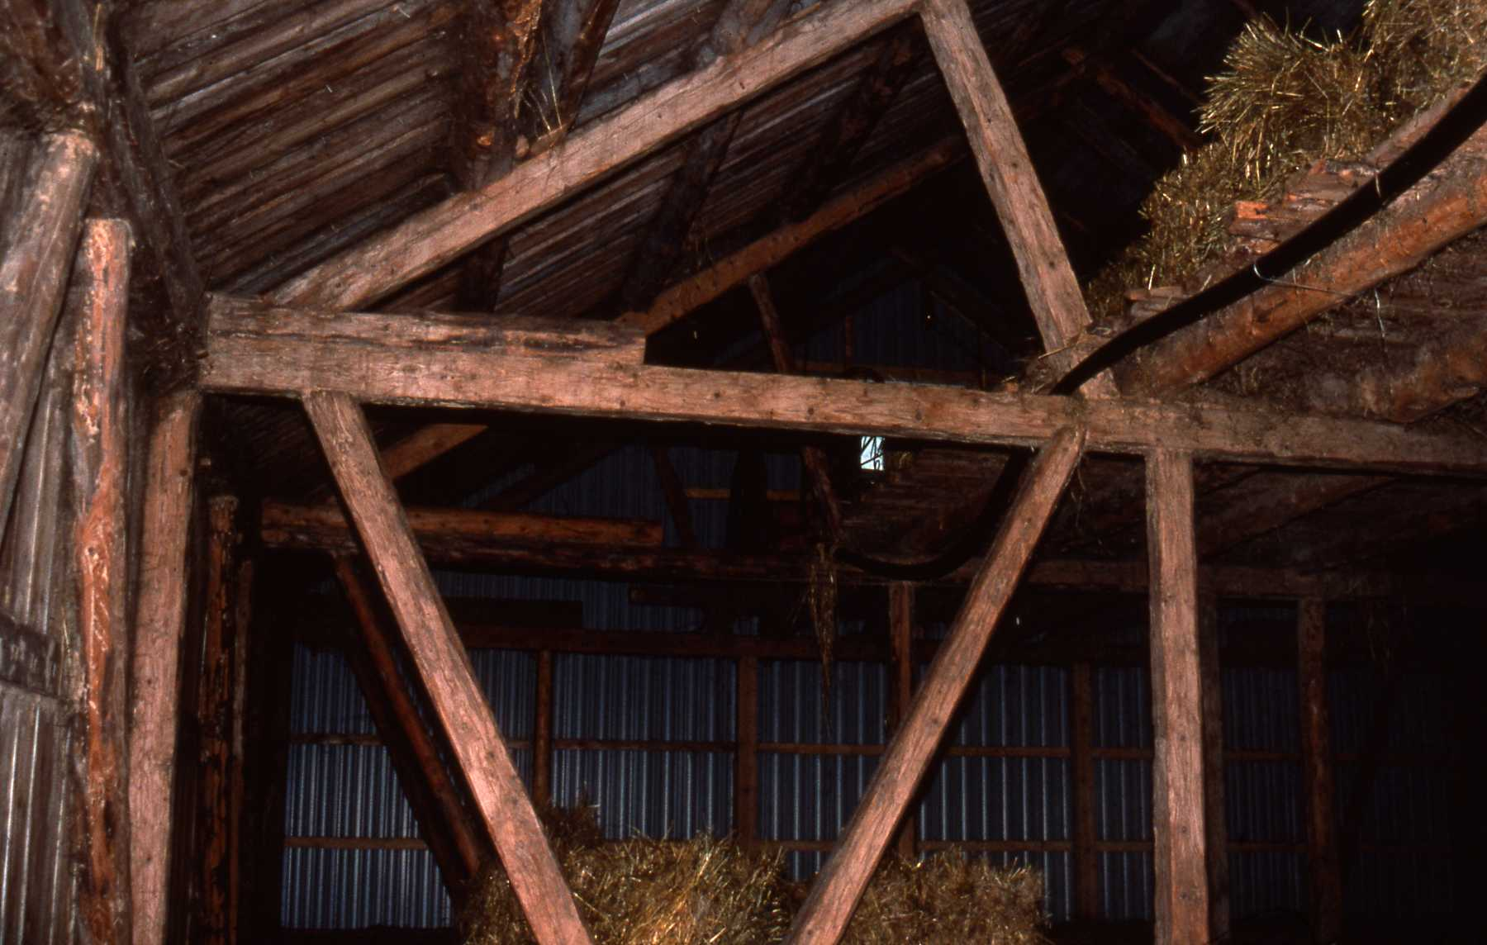
Sperreverk er vanleg i Trønde-lag og det finst mange døme i Nord-Noreg. Truleg fekk det si form i 1700-åra
Ein sterk byggjemåte.

Slide 32
Det er kledning og tro som sikrar mot sug, medan den indre konstruksjonen tek vekt og trykk. På den måten er sperreverket noko av det sterkaste vi har av hus-konstruksjonar.

Slide 33
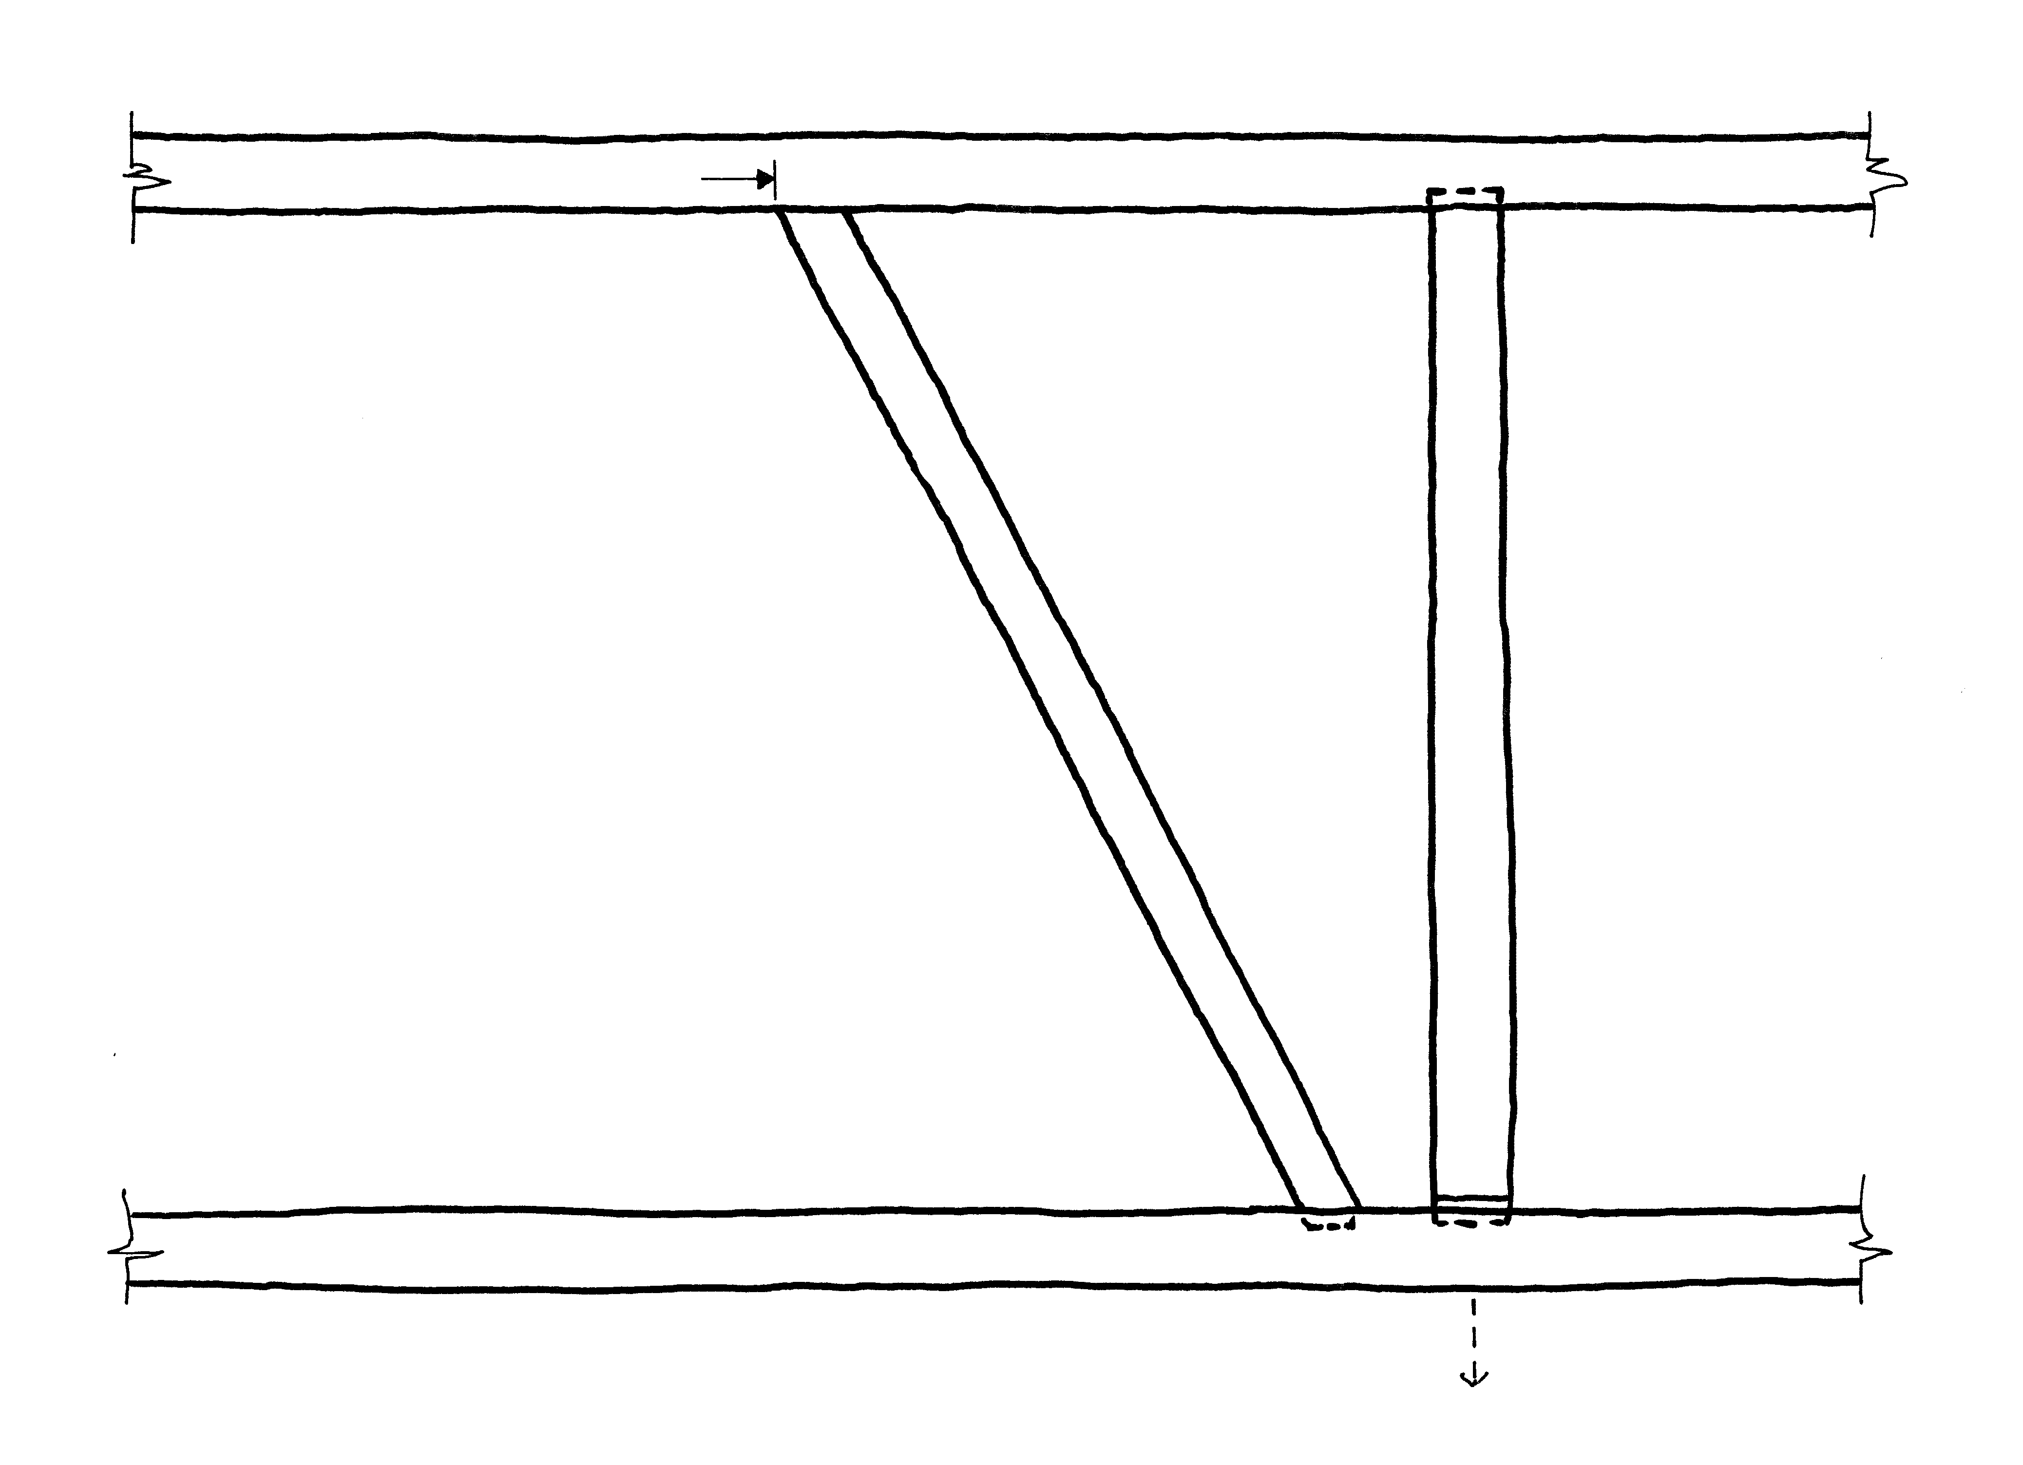
1
Strevaren arbeider på trykk, og han kan vera forspent.
Viktig med nøyaktig felling.
2
27º

Slide 34
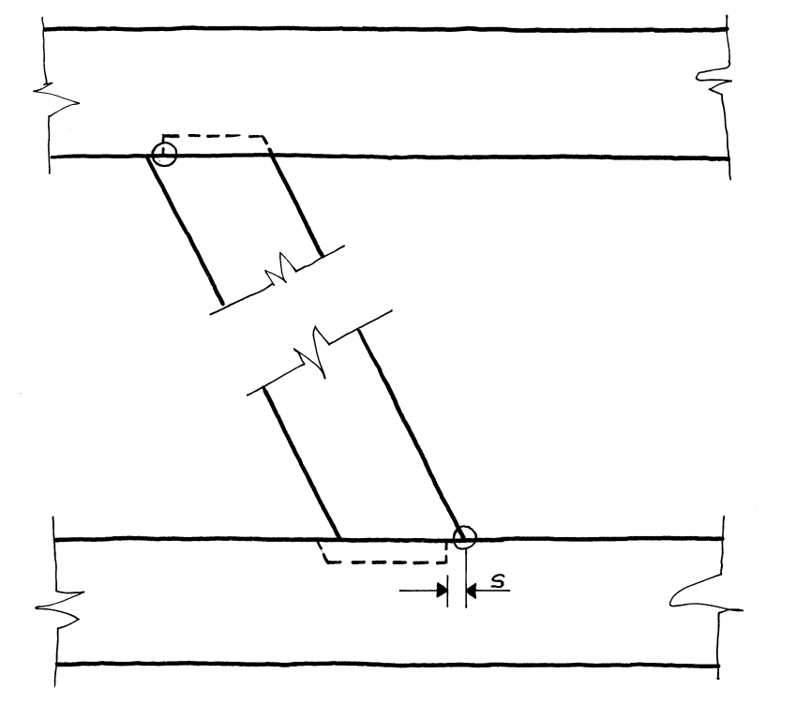
Nøyen utforming av støytpunkt. Nøyaktig felling gjev stabil samanføying.
Stramming hindrar slark

Slide 35
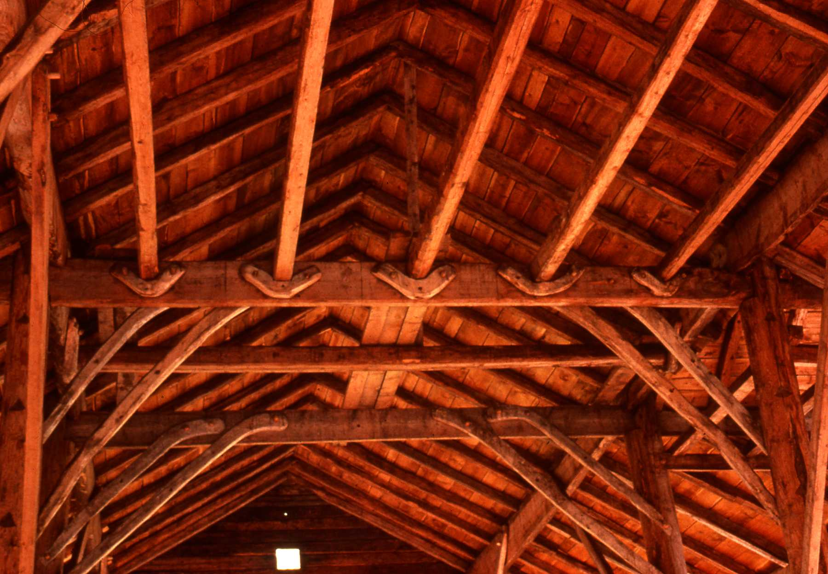
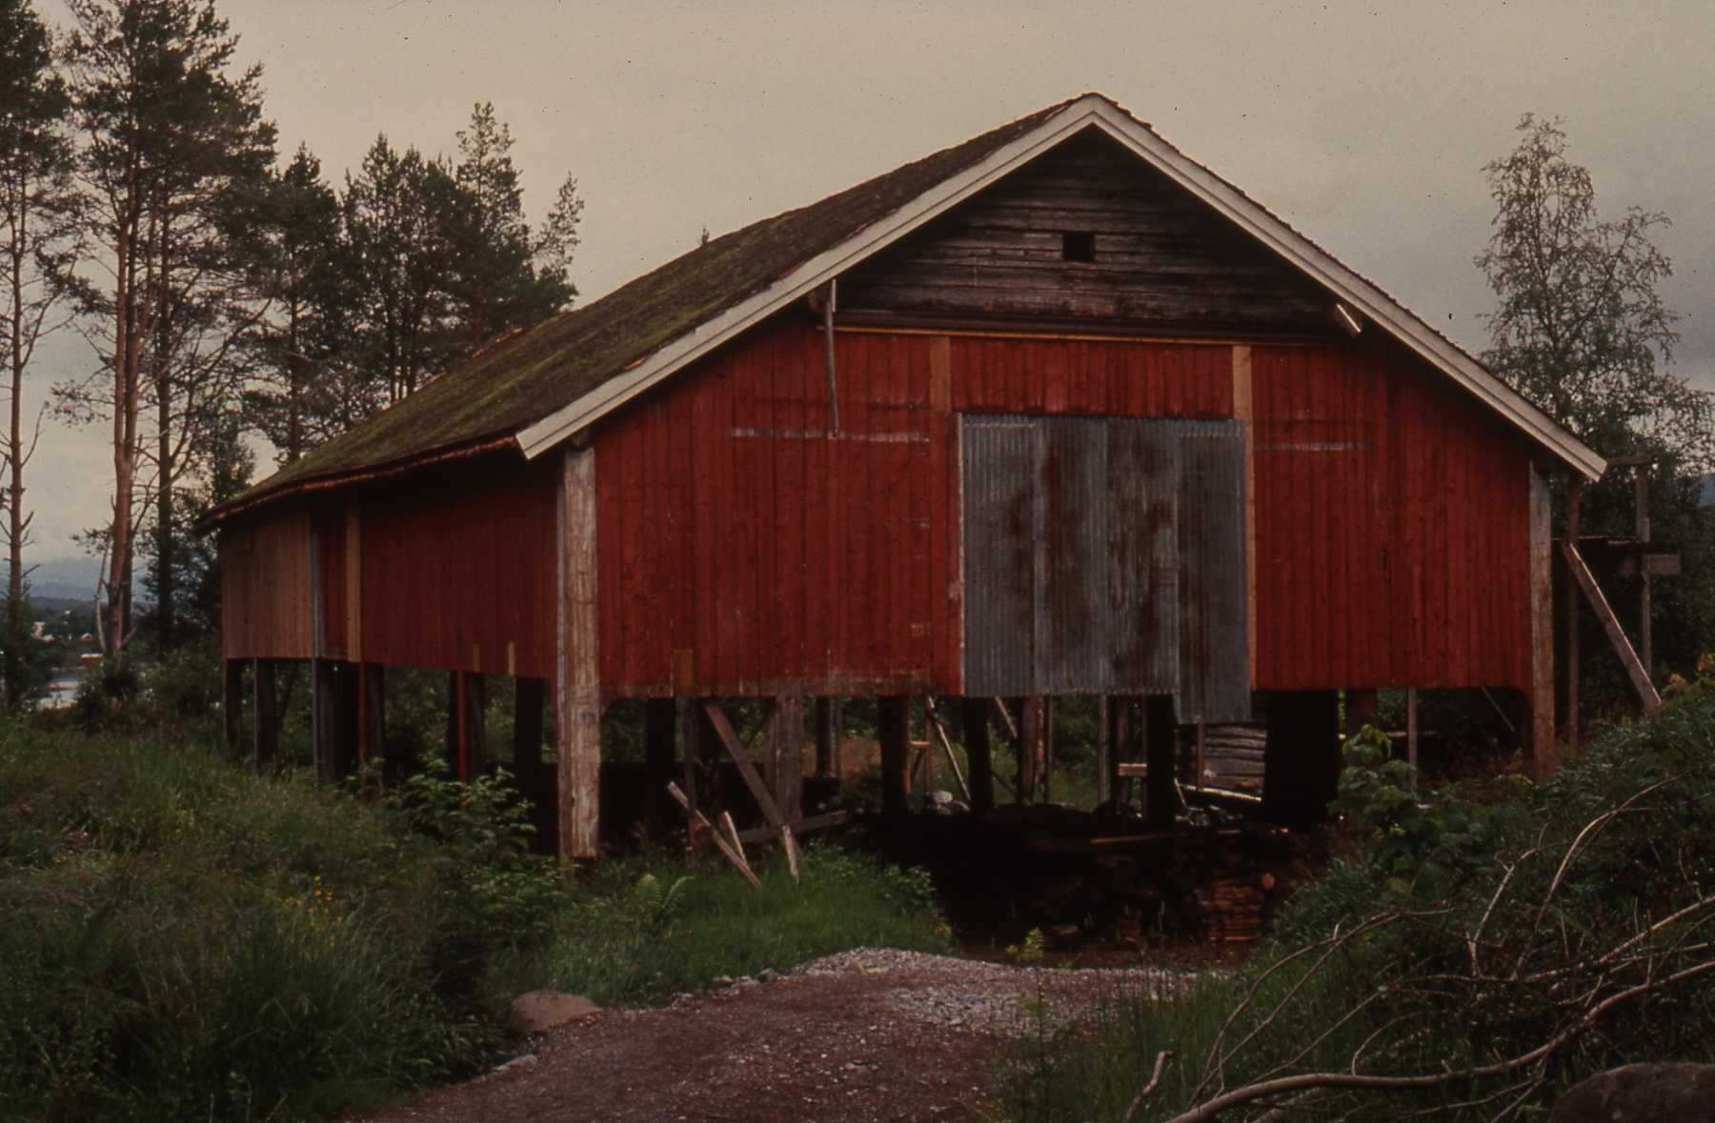
Enkle hus å sjå til på utsida. Når du kjem inn blir du overvelda

Slide 36
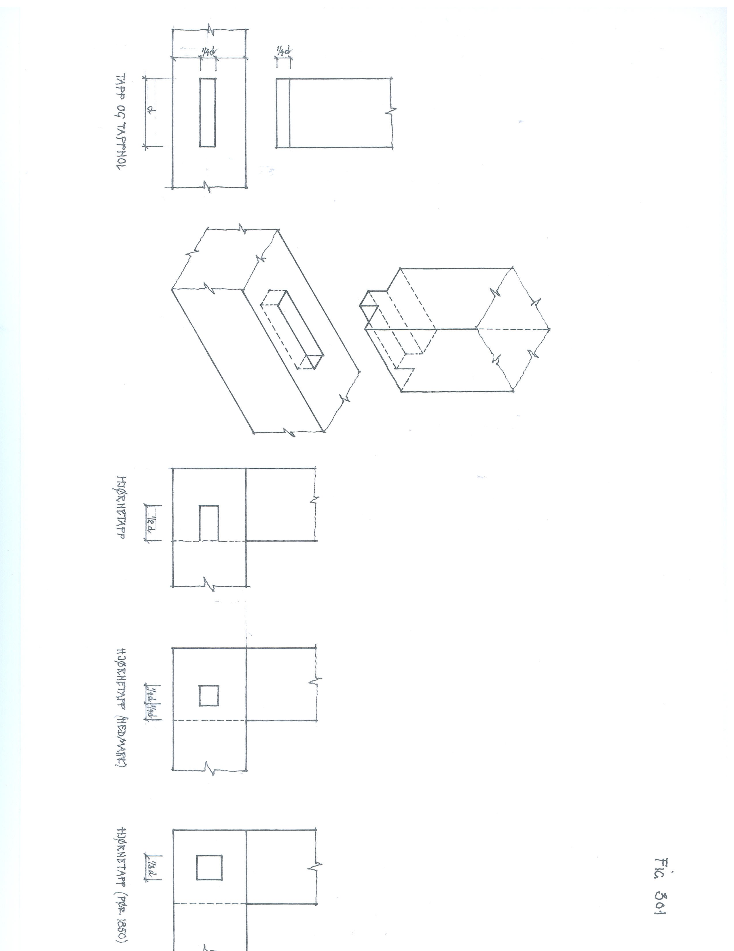
Vi skil mellom ulike tappar. Dei sikrar posisjon for ståande i liggjande.
Heiltapp
halvtapp
kvarttapp
I somme hus finn vi jamvel ¹/₃ tapp.

Slide 37
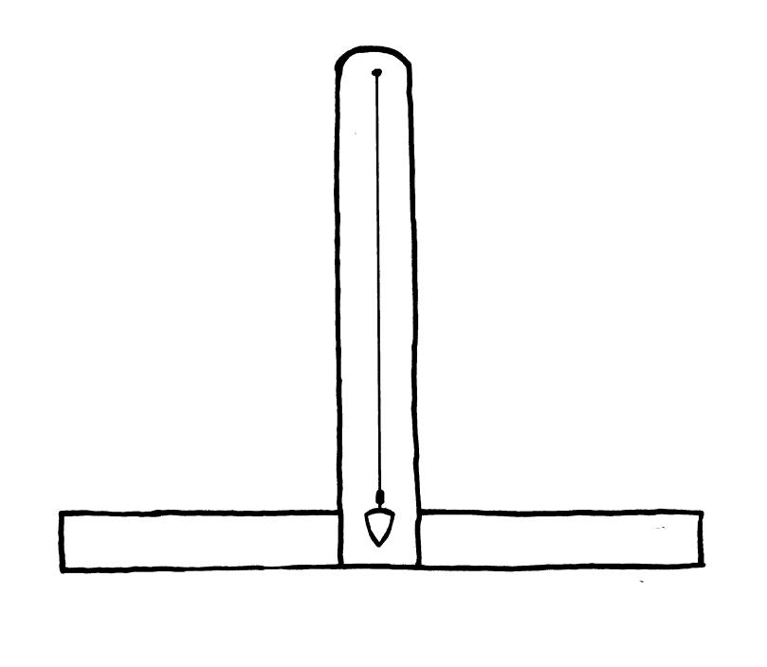
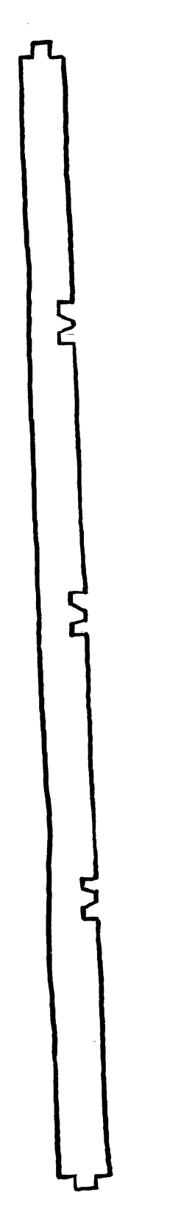
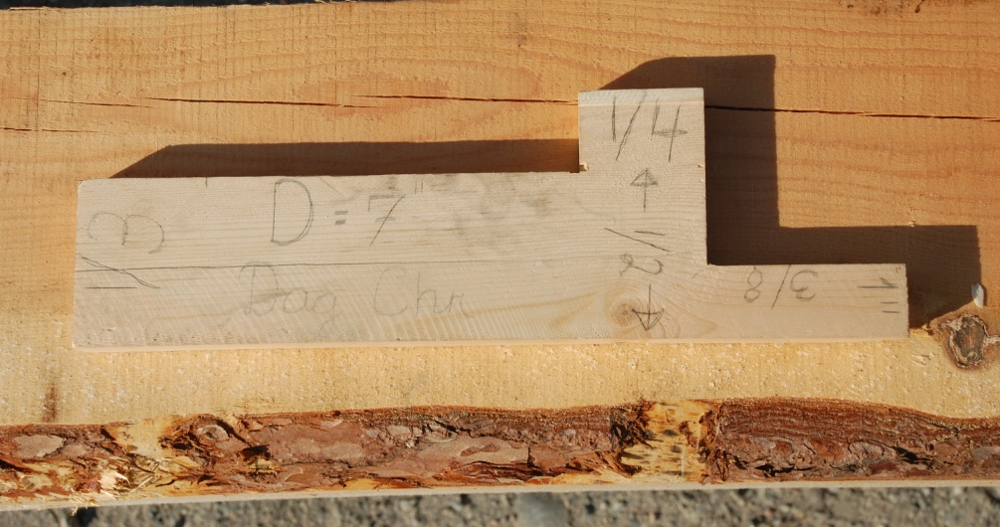
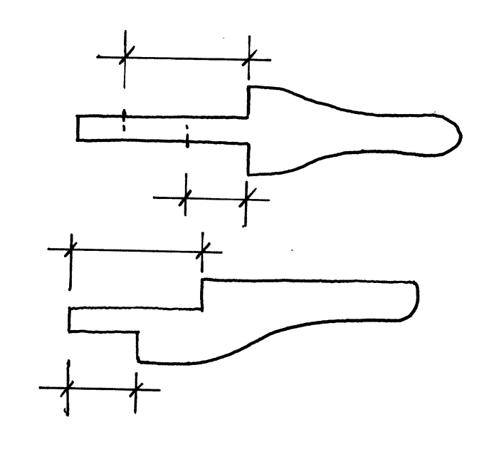
Dei tradisjonelle målemidla er kuer og malar. Dei sikrar raskt og presist arbeid. Dertil kjem lodd og alenstav
Alenstav delt i kvart og tommar

Slide 38
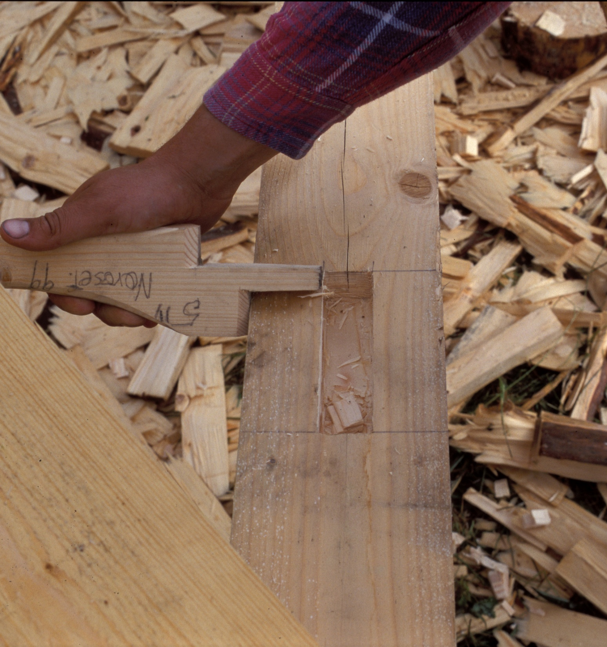
Når vi måler inn 3/8 og holet er 1/4 dimensjon, vil tappholet bli plassert på ideell midt i tømmer.

Slide 39
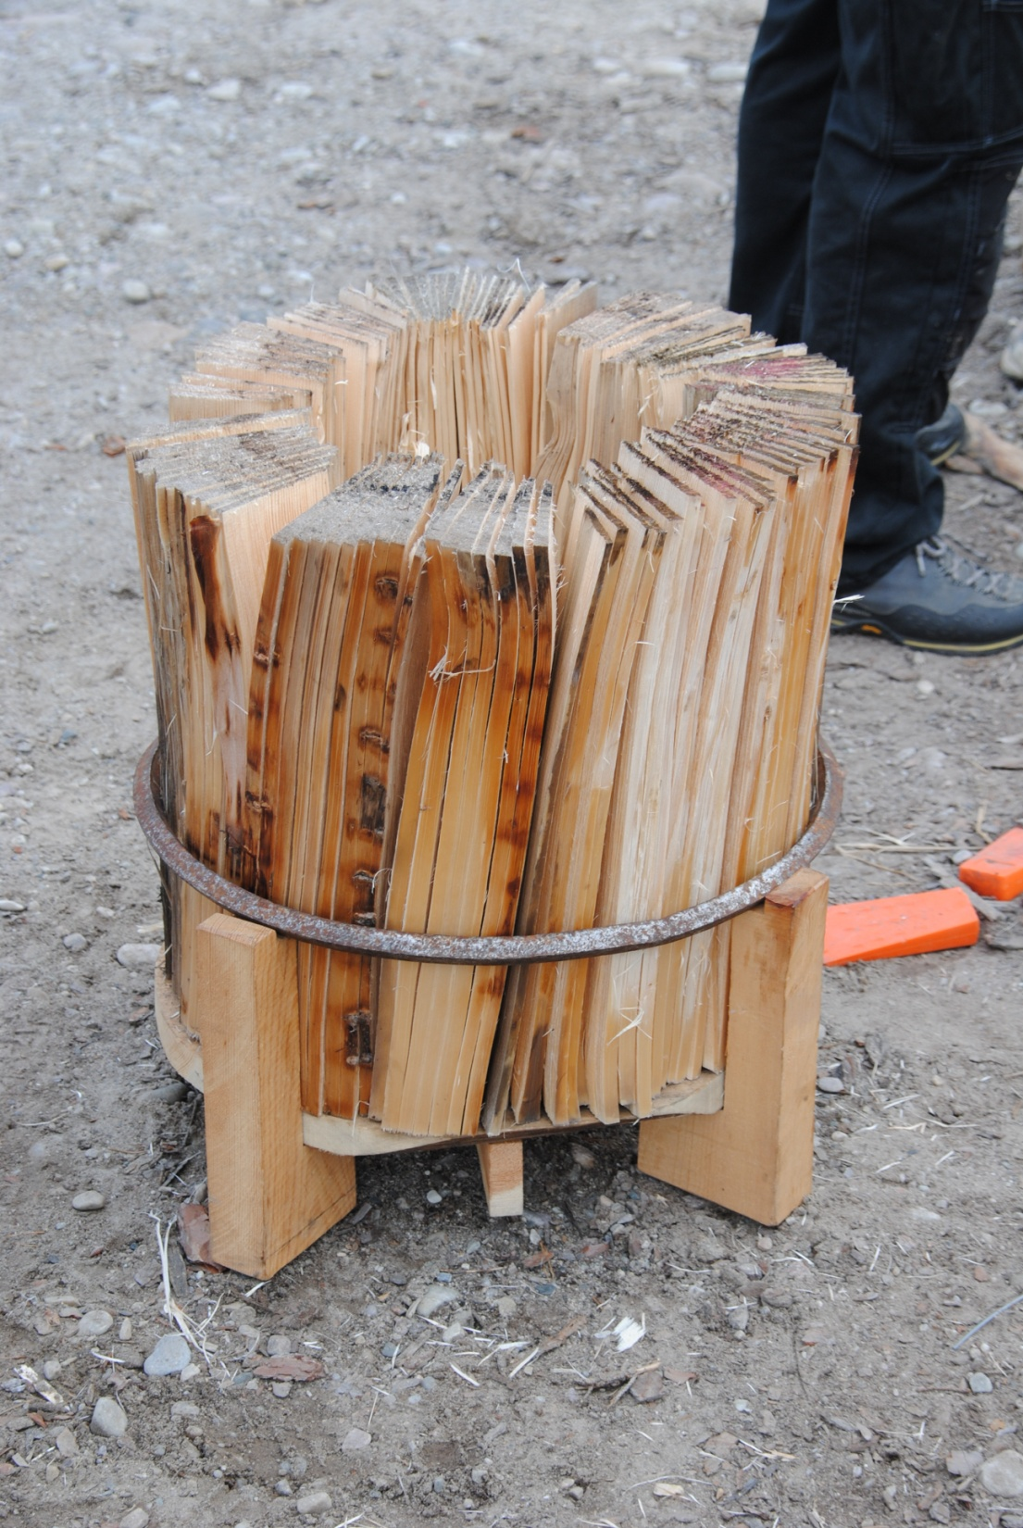
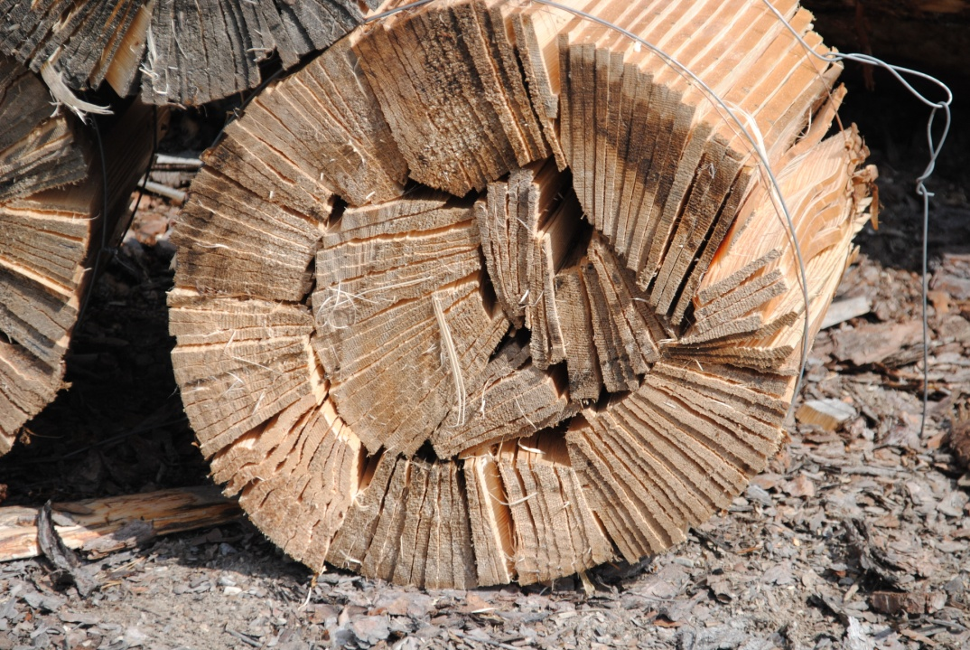
Dette er stikker eller stukken spon.
Spon omfattar i alt 6 hovudgrupper og med til dels mange mønster for kvar:
Kløyvd og tilhoggen, bræde, saga tjukkspon, saga tynn spon (skingel), stukken spon, høvla flis.

Slide 40
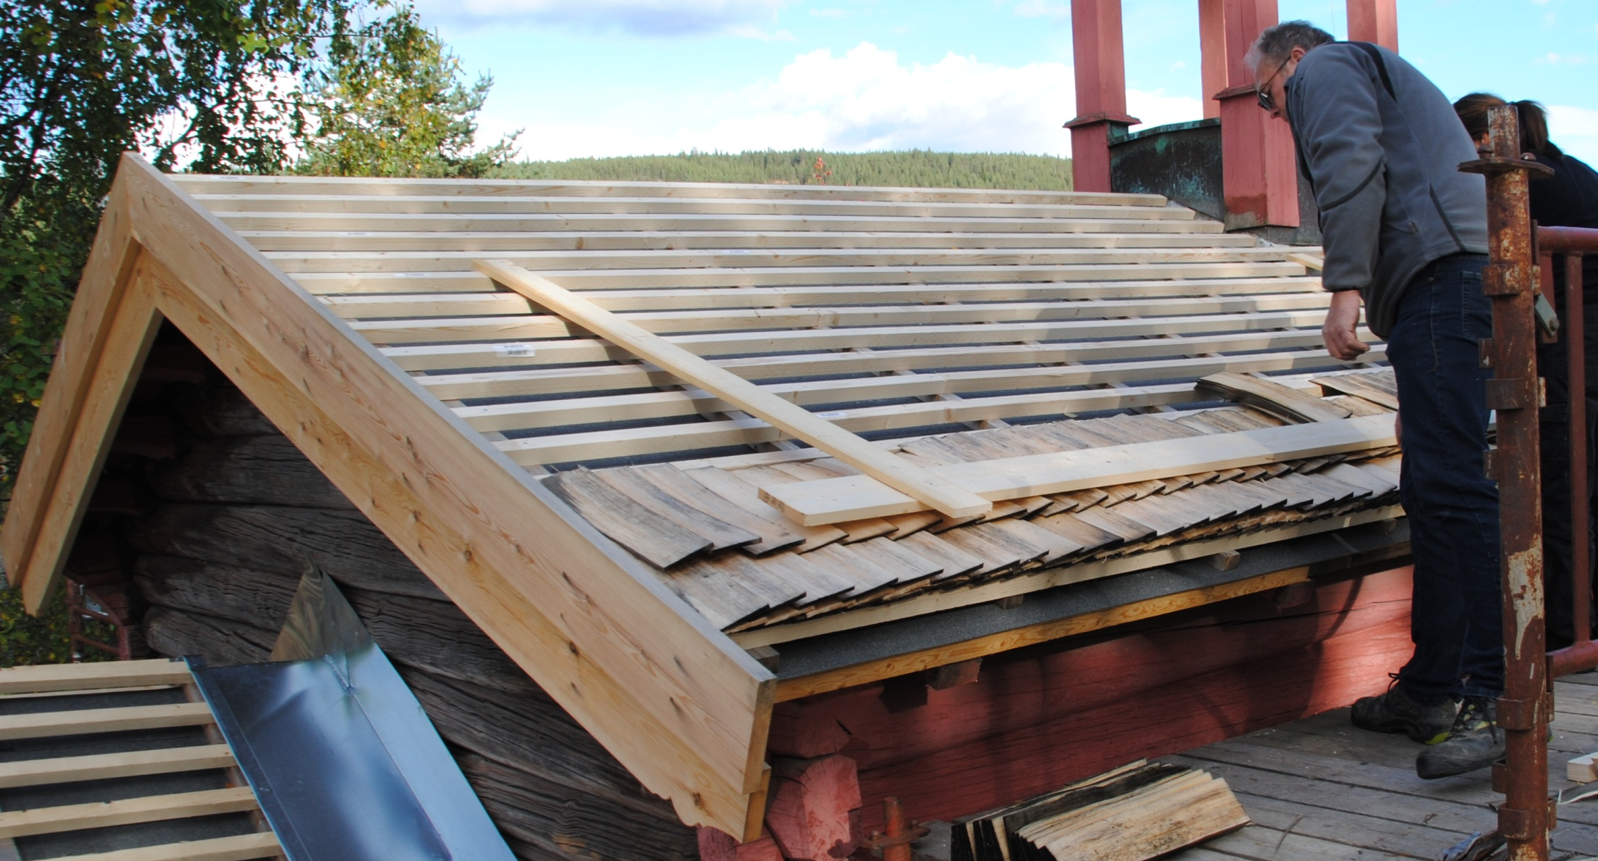
Her blir den stukne sponen lagt etter mønster frå Trysil og med 19 toms spon. Alle rastene blir lagde mot venstre. Opptrekket er ¹/₃ sponlengd og tommen til gode (d v s 6 toms opptrekk). Alt i alt har vi noko i retning av 160 ulike mønster for legging av stukken spon.

Slide 41

Bordsagene
Dei tomanns bordsagene kom i andre helvt av 1700-åra. Det vart nærast ei illegal saging. Ingen reglar beit på.
Det gjorde at svært mange kunne skaffe seg sag og saga bord. Såleis førte desse sagene med seg at mange fekk seg saga bord. I tida 1800 – 1860 er handsaga bord viktig del av byggjeskikken. Mange fekk kledning på husa sine.
Det er påfallande mange handsaga bord å sjå i hus frå den tida.

Slide 42

Sirkelsaga
Sirkelsagene kom nærast som ei eksplosjonsarta utvikling etter at sagbruksprivelegiene var oppheva i 1860. Det kunne sagast raskare, grannare og tynnare. Skogane sto fulle av småfallen skog. Raude låvar si tid og sveitserstilen kan vi vanskeleg sjå for oss utan sirkelsaga.

Slide 43
1 1950 åra fekk vi innført amerikansk bindingsverk, såkalla 2 x 4 bygging med 60 cm modul. Då kom også alkydmaling og trefiberplater. Framleis var det likevel fritt fram på bygdene..
Det trongst ikkje å søke om å få bygge, men det trongst finansiering og gjennom Den Norske Stats Husbank vart det ei streng forvaltinga av både kor store areal ein bustad kunne ha, og korleis han såg ut.
Statens Landbruksbank var ein norsk, statseigd bank som vart oppretta i 1965. Då vart også landbruksbygg dregne inn i ei offentleg dirigering. Det vanlege var at ein fylkesagronom i tekniske fag planla driftsbygningar som skulle finansierast gjennom landbruksbanken. Etter kvart er denne finansieringa av landbruksbygg teken over av Statens nærings og distriktsutviklingsfond. (SND). Det var i 2004.
Det er eit paradoks at det var to statsbankar som var førande i det å utrydde byggjeskikken her i landet.

Slide 44


Eilert Sundt var tidleg ute, og han gjorde eit grundig arbeid.

Slide 45
husflid og handverk
Det å opprette kjøpstader kom i gang her i landet i sein-mellomalderen, men det var først etter reformasjonen og under det danske styret at utviklinga av byane fekk ein omfattande karakter. Kjøpstader med formalisert rett til å drive handel og handverk vaks fram noko tidlegare lenger sør i Europa der handverket vart regulert ved oppretting av laug.
Etter innføring av (dansk) einevelde 1662 vart det oppretta kjøpstader med privelegiar også her i landet. Dei hadde einerett (privilegium) til å drive handel og handverk. Også kalla bytvang. Det høyrer med at byane hadde politi, medan bygdene hadde lensmenn.
Laug var eit brorskap mellom handverkarar og som samstundes verka tevlingsregulerande. Fag tyder avstanden mellom to stenderar i eit utmura bindingsverk. Då spørst det om kva som er innafor og kva som er utanfor faget. Omgrepet fag er knytt til regulering. Fagdelinga hindra at kleinsmeden gjekk i beitet for grovsmeden.

Slide 46
Handverkslauga i dei tyske byane regulerte fagleg innhald og sytte for ei formalisert opplæring (lærling, svein og meister). Sveinane vandra og hausta kunnskap hjå meistrar på ulike stader. Vandringstida var frå eitt til tre år.
Laugsvesenet var på sitt høgste i 1700-åra.
Her i landet fekk vi eit laugsvesen knytt til oppretting og utvikling av byar. Sveineprøve vart innført i tvillingriket Danmark/Noreg i 1762.
Tidleg ute her i landet var den hanseatiske byen Bergen. Der fanst: mellom anna: kleinsmed, grovsmed, bødtker, kannestøper, bastar (lindebastleggjarar), reipar (hudreipmakar) og lakenvevar.
Laugsvesenet møtte skepsis her i landet. Dei vandrande gesellane var ikkje berre populære. Ordet gesell har i norsk ein negativ klang og det tyder somme stader nærast ein omvandrande drukkenbolt. Ein lasaron.

Slide 47
.
Medverkande årsak til skepsis kan ha vore utviklinga av frimureriet som starta her i landet kring midten av 1700-åra. Det fekk ein kombinasjon av religiøs karakter og hemmeleghald.
Løyndom er ikkje god medisin for bygging av tillit i eit ope samfunn. Dertil sto husfliden sterkt. Folk flest budde i ei bygd. Bygdefolket heldt seg til felles skikkar. Ikkje til privilegert eller regulert åtferd.
Etter at vi fekk eige Storting i 1814 vart ein del av skilnadane på by og land etter kvart oppheva. Den franske revolusjonen med fridom likskap og brorskap smitta.
Såleis vart det i 1839 lovleg å opprette handel på bygdene. Det vart landhandel. I 1839 vart det også lagt ned forbod mot å opprette nye laug her i landet. Siste rest vart fjerna ved lov av 14. april 1866. Då vart det innført uinnskrenka næringsfridom.

Slide 48
Husfliden sto sterkt. Folk flest budde i ei bygd. Bygdefolket heldt seg til felles skikkar. Dei følgde skikken, men det fanst ingen offentlege reguleringar på bygdene. korkje av husbygging eller anna av det vi i dag vil kalle handverk.
Det vart landhandel som vi i den eldre garden er vaksne opp med. Dei første landhandlarane var skreppekarar. Dei bar varene i store skrepper på ryggen. Skreppe er ein mellomting mellom ein baggje og ein ryggsekk. Dei eg har sett var av skinn, nokså breie og flate i forma.
Eg fer med nåler og syl og hekte,
å vil du handle med meg i dag?
Skreppehandel fanst fram til dei første åra etter den andre verdskrigen. Kolportørar fanst også. Det var før vi fekk bokhandlar utanfor byane. Apotek, vinmonopol, bokhandlar og konfeksjonshandel o s b fanst berre i byane inntil alle skilnader på by og land vart oppheva i 1992. Ordet byfolk fanst. Det hadde ikkje berre positiv klang for dei som budde på bygdene. På bygdene levde det bygdemenneske.

Slide 49
Resultatet av den uinnskrenka næringsfridomen vart mykje dårleg utført arbeid. I 1881 var det difor innført ordning med friviljug sveineprøve og frå 1894 vart sveineprøve innført som vilkår for å kunne oppnå handverksborgarskap i ein by. Det er nokså tydeleg at fråveret av regulering ikkje var vegen å gå.
I andre helvt av 1800-åra fekk vi formell opplæring i samråd mellom organisasjonar og offentleg styring. No har vi ei offentleg regulert ordning med lærling, svein og meister der framleis organisasjonane har viktige ord med i laget.
Vi merker oss at det gjekk mindre enn 20 år frå laugsvesenet vart oppheva og til det kom nye formelle ordningar for opplæring i handverk. Dette er ein svært viktig detalj. Når opplæring kom i gang på nytt låg eit innarbeidd førebilete klart.
Det vart gjenoppretting av fag.

Slide 50
Det vart og er byhandverka som sto og framleis står som modell for den offentleg regulerte opplæringa av handverkarar.
Det som formelt sett var husflid, det gjekk for seg på bygdene og vart i utgangspunktet ikkje med i opplæringsordningane.
Vi fekk den merkelege ordninga med at handverk, det var noko som fanst i byane, medan husflid det gjekk for seg på bygdene.
Såleis er lafting, tradisjonelle reiste konstruksjonar (uthusbygging), tradisjonell korgbinding og båtbygging (tradisjonsbåtar) m.m.m. framleis utan formell fagopplæring.
Det er også ein viktig skilnad i høve det eldre systemet at tittelen meister ikkje er knytt til ei fagleg utvikling. Meister står i dag for eit merkantilt tillegg til fagutdanninga med sikte på at meistaren skal drive ei økonomisk verksemd med tilsette, slik dei gjorde det i byane.

Slide 51

Trebåtbygging vart rekna som husflid fram til 1979. Framleis er tradisjonsbåtane utanfor det formelle systemet for opplæring. Då båtbygging vart fag i 1979, var det den industrielle båtbygging som vart oppretta som formelt fag med formell opplæring.
Bygging av tradisjonsbåtar ligg formelt sett framleis utanfor faget, men dei faglege skotta er heldigvis ikkje heilt tette.
.

Slide 52

Å bygge tradisjonsbåt har i seg skaping av form innafor eit mønster som er typisk for det vi kallar type- båt. Båten i bildet er geitbåt frå Nordmøre. Nær slektning av Innheradsbåten.

Slide 53

Vi kan tala om prinsipp
Utanfor byane var det skikkane som rådde. Det fanst Ranværingsbåt, Bindalsbåt, Follabåt, Innheradsbåt,
Åfjordsbåt, Geitbåt o s b. Til dette har vi mange parallellar:
  Byggeskikk for hus
  Skikkar for å binde korger
  Kles-skikk
  Dans og dansemusikk
  Målføre
  Form på ski
  Mjølkestell
  OSB
  Skikkar har vore noko svært omfattande. Eit hav av kunnskap og samstundes eit samfunnslim.

Slide 54
Vi har 6 hovudgrupper av tradisjonsbåtar langsetter kysten vår i vest Dertil kjem båtar i Skagerrak i tillegg til eit ukjend tal innlandsbåtar. Prammar åfløyer, kunter og farty kjem også til.
Kvar av båt-typane står for mange variantar og storleikar. Tal på variasjonen er ikkje viktig på annan måte enn at det set grenser for kor mykje den einskilde kan halde greie på. Båtbyggjaren skal kunne analysere, karakterisere og tilpasse. Ofte var den einskilde båten tilpassa den aktuelle kjøparen. Tilpassingane fekk eit individuelt preg knytt til person, farvatn og driftsform. Det er skilnad på uniform og mønster.
Tradisjonsbåtbyggjaren har ei mengd karakterdrag å halde greie på. Det er såleis ikkje rart at båtbyggjarane stort sett heldt seg til lokal skikk. Somme har greidd å halde greie på 2 typar. Det var ikkje vanleg, men det finst døme.
Med fast mønster og fri forming, vart alle litt ulike. Alle vart samstundes attkjennelege. Vi er nordmøringar eller staværingar!

Slide 55
Samstundes med oppretting av landhandlar, vart det lovleg med fartybygging på bygdene (farty er dekka lite skip, jakt galeas o s b). No kunne desse byggjeplassane leggjast der det var tømmer. Det letta arbeidet mykje. Alt i alt vart det ikkje mindre enn 47 byggjeplassar for farty berre på Nordmøre.
Laugsvesenet vart som nemnt, fullstendig oppheva ved lov av 14. april 1866.
Ein god del av tankegodset ser likevel ut til å ha levd vidare. Det gav seg utslag ved at det var formell handverksopplæring i byane, men ikkje på bygdene. Vilkår for å kunne drive eit formelt handverk var framleis å tilhøyre borgarskapet i ein by.
Samstundes med uregulert næringsliv kom jordskifte og oppløysing av dei gamle tuna. Det bar med seg ein enorm byggeaktivitet. Dei fleste tuna vart spreidde som einbølte bruk innafor det gamle gardsnummeret. Trua på individet slo ut på fleire kantar.

Slide 56
Å bygge etter teikning, det er:
berre plunder og heft, sa Olav Dahlen (på bildet)
Det sa, båtbyggjarane.
Det sa fartybyggjarane. Det sa husbyggjarane.
Tradisjonsberarane hadde andre metodar for å planlegge og byggje form. Det gjeld jamvel former som ligg bortanfor det vi kan forklare med ord.
Dei kunne mykje.

Slide 57

Det går frå halvmodell til spanteriss i 1:1 og reiste spant

Slide 58

Karane har vore i skogen

Slide 59


Slide 60
Bremsnesbåt var type. Det var ein måte å tenkje båt på og som hadde gått i arv frå den tid ein arbeidde på alen og brøk. Ingen båtar var heilt like, men alle var bygde etter same mønster.

Slide 61

Hege Iren Åsdal er stipendiat og gjer korger.
Ho har avdekt eit stort tal typar, fordelt på 3 grunnleggjande flettemønster i binding med minst 10 treslag. Alt frå tæger av bjørk og gran til riven tynn spon av 250 år gamle furutre med D1,3 på 50 - 60 cm..
Korgbinding som husflid er noko langt meir omfattande enn som fag. Det tgrengst ei omfattande kunnskap om former, teknikkar og materialar

Slide 62


Denne har Elisar nytta til høy og ved i i 50 år. Kassen er fletta av 1 ½ mm tjukk spon riven av furu som var 200 år.
Det er treteknologi som ligg i utkanten av vår forstand.

Slide 63

Jamvel bygginga av denne gigantiske kombinerte driftsbygningen på 1200 m² var i si tid rekna som husflid. Det var ein bygdesnikkar som sto for arbeidet. Det er eit nytt døme på at husfliden, når det gjeld kunnskap handlingsmønster og former, går langt ut over det som har vore knytt til formell opplæring.

Slide 64
Slik kan vi halde på. Vrimmelen av ulike slags gjenstandar laga og nytta i tradisjon er stor. Variasjonen er gjort mogleg ved at det for kvar slags gjenstand låg føre eit grunnmønster og som kunne varierast med ulike slags tilpassingar.
Når vi granskar gjenstandar finn vi ofte at dei uttrykkjer djup refleksjon. Heile tida støyter vi på dette spennande møtet mellom fellesskap i form og som er kombinert til individuell tilpassing.
Jamvel der standsforskjellane var store, fanst det underliggjande strukturar som batt. Det la botn i fellesskap. Om du var frå storgarden Stor-Deglum eller husmannsplassen Jevanordsbakken; Grunnplanen i stua var den same, jamvel om dimensjonane var svært ulike.
Dei høyrde til i same område for skikk. Båe snakka furnesing.
Skikkane sto sterkt. Skikk følgje eller land fly, var viktig bodord!

Slide 65
Det er viktig å ha for seg ordet maksel. Maksel er same ord som i skomakar og skimakar. Det er i slekt med det engelske to make. Maksel tyder korleis ting er laga.
Maksel omfattar form og framstillingsmåte i eitt ord. Båtar bygde i åfjordsmaksel har i seg ein del umiskjennelege karakterdrag knytt til den typen. Det gjeld material, framstillingsmåte (prosess), form, og system for storleik og brukstilpassing. Ordet maksel har i seg at det dreiar seg om ei kompleks tilnærming.
På bygdene var det ingen formelle ordningar. Opplæring var først og fremst det å taka del, inntil ein kunne utøve sjølvstendig.
Også det å lære opp andre var del av tradisjon. Vi kan gjerne kalle det etnopedagogikk. Lære seg til å sjå, herme rørsle og samtale om om det ein gjer og ser. Høveleg grad av løynleggjering var også viktig pedagogisk prinsipp. Når vi møter noko duld, blir vi forvitne. Det skjerper evna til å sjå og lære. Å gjeta gåter var grunnopplæring.

Slide 66
Ungar tok del i arbeid. Såleis fekk dei opplæring frå barnsbein av. Somme starta i femårs alder, somme litt seinare. For min del fekk eg dagløn frå 10 års alder. Det var for slikt arbeid som ungar er/var gode til. Det var mellom anna å grasa (luke ugras). Raske små fingrar gjorde det reint. Johan Hårstad (båtbyggjar Åfjord) fekk som femåring 50 øre for å spinne si til ein båt. Då han var 7 slakta han den første grisen.
Tidleg start var typisk. Mange års tilnærming like eins. Kunnskapsnivået innafor det som vart kalla husflid sto difor høgt. Det hadde mellom anna med lang tids tilnærming å gjera. Viktig var det også at husfliden hadde ei kompleks tilnærming til det å lage ting. Ja, medan bysnikkaren kjøpte material, ville bygdesnikkaren gå i skogen og finne.
Eitt er likevel påfallande. Same kven du spør av dei som vaks opp før 1960: Dei opplevde å få vera til for noko. Vi såg fram til onnene. Då vart det liv og ståhei. Vi var med. Det er ein ufattelege rikdom i dette å få lov til å vera med. Vi fekk oppleve å få vera til nytte.
.

Slide 67


Slide 68
Tidleg start var typisk. Mange års tilnærming like eins. Kunnskapsnivået innafor det som vart kalla husflid og heimestell sto difor høgt. Det hadde mellom anna med lang tids tilnærming å gjera. Viktig var det også den komplekse tilnærming til det å lage ting. Tømraren var med frå skog til ferdigstilling. Husmora var med får høy på eng til ferdig ost og smør.
Mangelen på regulering førde til at vi fekk ein stor fagleg variasjon. Formspråket yngla fritt. Ingen veit såleis kor mange laft vi har. Arne Berg tippa på ca 600. Visstnok er 400 av desse karakteriserte. Teoretisk dreiar det seg om 6000. Ingen veit visst. Det er heller ikkje viktig med eksakte tal. Overgangane er diffuse.
I grove drag har vi 30 system for reiste konstruksjonar i hus. Det er eit paradoks at korkje det å reise hus i samsvar med dei tradisjonsborne konstruksjonane eller det å lafte er del av formell fagleg opplæring som tømrar. I byggfagleg litteratur går gjerne dei fleste av systema under den misvisande karakteristikken grovt bindingsverk. Det er stavhus, ikkje bindingsverk.

Slide 69
Slik kan vi halde på. Vrimmelen av ulike slags gjenstandar laga og nytta i tradisjon er stor. For kvar slags gjenstand ligg det føre eit grunnmønster og som kunne varierast med ulike slags tilpassingar. Når vi granskar gjenstandar finn vi ofte at dei uttrykkjer djup refleksjon.
Heile tida støyter vi på dette spennande møtet mellom fellesskap i form og som er kombinert til individuell tilpassing.
Det er viktig å ha for seg ordet maksel.
Maksel omfattar som nemnt form og framstillingsmåte i eitt ord. Båtar bygde i åfjordsmaksel har i seg ein del umiskjennelege karakterdrag knytt til den typen. Det gjeld material, framstillingsmåte (prosess), form, og system for storleik og brukstilpassing. Ordet maksel har i seg at det dreiar seg om ei kompleks tilnærming.

Slide 70
Det er påfallande at definisjonane for kva som er fag i overraskande stor grad framleis framleies følgjer mønsteret frå laugstida. Dei grunnleggjande skilnader mellom handverk i byane og husflid i bygdene kan summerast opp slik:
1. Dei ulike slags gjenstandane på bygdene hadde ein geografisk heimel.
2. Den geografiske heimelen er nært knytt til lokale emne og lokale behov ofte med unik tilpassing. Saumereim i tæse (botnsko) frå Vinje i Telemark er laga av bukskinn frå vårskoten nekk (fjorgammal reinsdyrkalv). Det er nokså sært, men reima blir då god. Oppramsing av parallellar kan bli lang
3. Dei ulike slags gjenstandane, så som hus, båtar, korger, ost o s b. hadde eit grunnmønster, noko vi kan kalle ein prototype og som dei einskilde gjenstanden vart laga i samsvar med. Prototypen vart i mange tilfelle knytt til ein bunke med tal og brøkar.
.

Slide 71
Makslaren førebur, tek ut emne og følgjer dette fram til ferdige tingen. Dimed blir kunnskapen omfattande. Båtbyggaren lyt kunne skog. Skomakaren lyt kunne skinn frå ulike slags dyr og tilhøveleg barking og preparering.
Dei fleste tradisjonsberarane som er spurde om dette fortel om opplæringslaup på 10 år og meir. Je var hældi je, je brukte berre 10 år (d v s på å lære å bygge hus). Det var uthusbyggjar Trygve Skaug. Ringsaker som uttrykte seg slik.
Såleis nyttar vi nettopp ordet maksel om det som var skikkar utanfor byane. Det er som i skimakar, tæsemakar og skinnfellmakar.
Somme av gjenstandstypane vart laga både i by og på land. Då hende det at også nemninga på utøvaren vart ei anna i byen. Det som på bygdene vart kalla koppmakar eller tønnemakar hadde i byen yrkestittel bødtker.

Slide 72
Det typiske for makslaren er at han/ho leitar/dyrkar råemne, tilverkar emne, gjev form og lagar tingen. Det er denne komplette tilnærminga som skil makslaren frå produsent/formgjevar/designer/teiknar/ konstruktør. Den tradisjonsborne kunnskapen og den til høyrande pedagogikken trivst ikkje godt i det moderne opplæringslaupet. Vi er i ferd med å misse både kunnskap og pedagogiske tradisjonar.
Norsk handverksinstitutt står for eit omfattande arbeid med dokumentasjon. Det er gjennomført over 700 prosjekt innafor ei lang rad tema. Eit lite knippe stipendiatar får jamvel høve til å fordjupe seg i visse tema. Såleis blir mykje berga. Likevel er ikkje dette god nok trygd for å gi ei trygg framtid for den intime kunnskapen som lever og har levd i dei ulike slags maksel.
Det er berga mykje, men framtida er likevel ikkje tryggja. Vi manglar dei institusjonane som på varig vis har som oppdrag å halde kunnskapen livande.

Slide 73
Skilnaden på handverk og husflid (på bygdene) er i nokon grad formelt sett oppheva, men han lever framleis i forunderleg høg grad og til dels i merkelege former. Det å lafte har som vi har vore inne på, vore den vanlegaste måten å bygge hus på her i landet dei siste 1000 åra og vi har kanskje ein million lafta hus. Jamvel om det finst kurs i det å lafte, er ikkje det å lafte rekna som fag, og det finst såleis ikkje formell opplæring som laftar. Framleis er det tradisjon, deltaking og uformelle kurs som formidlar.
Tilsvarande gjeld for korger i norsk tradisjon og i mange andre uttrykksformer.
Viktige steg i utviklinga etter 1945, var gjenreisinga av Finnmark og vidareføring av statleg finansiering av bustadbygg i regi av Den norske stats husbank. For å få lån der laut det byggast i samsvar med godkjent type og i samsvar med strenge normer for areal.

Slide 74
Det er sterkt ønskjeleg at vi får tilsvarande ordning for vår materielle kultur som vi har for musikk og idrett. Vi treng lange laup for å kunne utvikle den intime kjennskapen til material, motorikk, form og den omfattande funksjonsforståinga. At det er mogleg å bli skipsingeniør i Noreg utan å kunne ro og segle ein tradisjonsbåt er sløseri. Vi burde få til ei obligatorisk ordning for ingeniørar om å vera med å på å byggje og bruke ein tradisjonsbåt. Båtbyggjaren og skipsingeniøren har noko å snakke om og å lære kvarandre.
Vi nemnde at eit fag (fach i tysk) i utgangspunktet er ein modul som svarar til avstanden mellom to stendarar i eit fagverksbygg. Det er den tunge utmura bindingsverksveggen som er utgangspunktet. I samanheng med yrkeskunnskap kom dette ordet inn med yrkesdelinga i mellomalderen. Inndeling i fag var i utgangspunktet eit regulerande tiltak. Lauga sette grenser, slik at kleinsmeden ikkje gjekk i beitet for grovsmeden. Det er mange parallellar. Prinsippet om spesialisering innafor visse rammer var truleg på sitt høgste i utvikling i 1700-åra.

Slide 75
Fram til i 1965 har såleis premissane for det å bygge hus vore ganske ulike i byane og i bygdene utanom.
I byane var de eit rammestyrt regelverk, ei fagleg oppdeling, som aktivitetane ordna seg under. På bygdene styrde tradisjonane. Dei varierte frå stad til stad, men arbeidsoppgåvene for husbyggarane var målstyrde og med ei langt mykje breiare tilnærming enn i byane.
Bygdesnikkaren var entreprenør og med meir omfattande fagleg bakgrunn enn bysnikkaren.
Ein av dei gamle tunbyggjarane fekk spørsmål om korleis han fekk det til, at bygga låg så vakkert i landskapet: Jau då sit eg uppe heile nåtti, svara han. Og um morgonen då ser eg det.
Det låg refleksjonar attom.

Slide 76


Døme på eitt av desse genialt plasserte uthusa. Det er felt inn i landskapet.
Det er som motsetnad til moderne ”fotballbanestore” flater kring husa.
Det finst mange døme, men dette er særskilt tydeleg.

Slide 77
Det er lett å sjå det i landskapet. Kor er driftsbygningen teikna av ein fylkesagronom og ført opp etter 1965, og kor er det ein kombinert driftsbygning frå før 1965 og som er ført opp i samsvar med lokal byggjeskikk?
Nettopp i 1965 vart det arrangert seminar om byggjeskikk i landbruket. Kva var det som var i ferd med å skje? Ein ting er sikkert. Det eldre innarbeidde formspråket vart ikkje hermt. Det vart eit nytt hamskifte. I dette andre var traktor og motor premissar. Uthusa fekk berre ei høgd.
Bygdesnikkarane hadde greie på skogskjøtsel, skogsdrift, framstilling av ulike slags material, bygging og tilpassing av hus etter behov og byggjeskikk. Uthuset laut passe både til terreng og til gard. Kor mange kufór? Kor mange hestar?, kor mange sauer?
Jamvel innreiingsarbeidet til det huset som var bygd var del av oppgåvene for bygdesnikkaren/timmermannen

Slide 78
Essensen her er at timmermannen hadde hand om heile prosessen frå skog til meir eller mindre ferdig uthus. Timmermannen var såleis ikkje fagmann i den forstand at han arbeidde innafor definerte rammer. Handverkarane på bygdene var føremålsstyrt, ikkje rammestyrt. Det var ikkje spørsmål om faglege avgrensingar, men om å løyse ei oppgåve. Olav Akrust har gripe dette i diktet Emne:
Emne gut, det lyt du ha,
Hugsar eg han farfar sa
Skal ditt arbeid framgang vinne
og den drøymde siger nå,
lyt du fyrste eit vyrke finne
som er heilt å lite på
Hugs at då fyrst, berre då
Vert kvar ting du lagar
gjenomgod frå grunnen av

Slide 79
Peter Dass er inne på same tanken:
Fjellbyggen akter på tiden,
om vinteren når dagen er liten,
tar han øks på nakken, i bakken,’
går i dyben sne,
opp til lenderne
finner seg et tre,
kroget til at se,
lager derav meier som pleier
bruges under sleder på veier.
Skilnaden på kystbygder og innlandsbygder var i prinsippet ikkje stor. I dalane og flatbygdene for karane til skogs. Ved kysten var det vinterdrift på havet.
:

Slide 80
Den tradisjonsborne kunnskapen og den til høyrande pedagogikken trivst ikkje godt i det moderne opplæringslaupet. Vi er i ferd med å misse både kunnskap og pedagogiske tradisjonar.
Norsk handverksinstitutt står for eit glimrande arbeid med dokumentasjon. Stipendiatar ved dette instituttet får høve til å fordjupe seg i visse tema. Såleis blir mykje berga.
Ved Geitbåtmuseet (Heim kommune) og hos Torbjørn Prytz er det høve til å få fagleg påfyll i tre år, men desse ordningane er ikkje formelt godkjende. Ordningar hittil gjev heller ikkje god nok trygd for å sikre den intime kunnskapen som lever og har levd i dei ulike slags maksel ei trygg framtid. Det bergar mykje, men framtida er likevel ikkje tryggja.
Vi manglar dei institusjonane som på varig vis har som oppdrag å halde kunnskapen livande.

Slide 81
Såleis ligg det føre ein del grunnleggjande skilnader mellom handverk i byane og husflid i bygdene. Dei kan summerast opp slik:
Dei ulike slags gjenstandane på bygdene har ein geografisk heimel. Meisar vert laga og brukt i dei indre bygdene på Austlandet. Kiper heldt til i vest.
Leksvikski var laga og bruka i Fosenbygdene og Tæser/lauparsko /komagar (botnsko) fanst i ulike variantar som likna ein annan, men det var variasjonar over temaet etter kor dei var frå.
Den geografiske heimelen er nært knytt til lokale emne.
Saumereim i tæse (botnsko) frå Vinje i Telemark er som nemnt laga av bukskinn frå vårskoten nekk (fjorgammal reinsdyrkalv). Resten var skinn frå ulike delar av hud frå kvige eller ku. I hus ser vi at materialen er plukka i skogen med sikte på kor kvar stokk og del skulle vera i det ferdige huset. Oppramsing av parallellar kan bli lang.

Slide 82
Av di det typiske er at makslaren førebur og tek ut emne og følgjer dette fram til ferdige tingen vil vegen fram til kyndig makslar bli lang.
Dei fleste tradisjonsberarane som er spurde om dette fortel om opplæringslaup på 10 år og meir. Je var hældi je, je brukte berre 10 år (d v s på å lære å bygge hus). Sitat frå Trygve Skaug. Ringsaker).
Såleis nyttar vi nettopp ordet maksel om det som var skikkar utanfor byane. Det er som i skimakar, tæsemakar og skinnfellmakar. Somme av gjenstandstypane vart laga både i by og på land. Då hende det at også nemninga på utøvaren vart ei anna i byen. Det som på bygdene vart kalla koppmakar eller tønnemakar hadde i byen yrkestittel bødtker.
Det typiske for makslaren er at han/ho leitar/dyrkar råemne, tilverkar emne, gjev form og lagar tingen. Det er denne komplette tilnærminga som skil makslaren frå produsent/formgjevar/designer/teiknar/ konstruktør,
n

Slide 83
Trass i oppheving av lauga, tok opplæringsplanane utgangspunkt i dei gamle faga. Det grelle dømet er at lafting framleis ikkje har kome inn som kompetansegjevande kunnskap i tømrarfaget. Dette er kritisk når vi ser på at behovet for kyndig utført arbeid i våre eldre hus dreiar seg om noko i retning av 15000 årsverk. Dette er samstundes som fleirtalet av husa er lafta eller delvis lafta.
Det er også ille at tradisjonsbåtane vart ståande utanfor fagfelt som kan få formell og lang utdanning. Det er ille at kunnskapen som bur i dei reiste konstruksjonane ikkje er lagt inn i utdanningssystemet. Veldig bra med stipendiat i korgfletting, men det er ille at fletteteknikkar i tre ikkje er noko som det kan arbeidast fagleg med og over lang tid. O S B.
Kva er det som bremsar? Er vankunne eller rein og skjær arroganse.
Eg har diverre møtt arroganse, men også ei blind tru på at det berre er dei høgre opplæringsanstaltane som forvaltar ekte kunnskap.

Slide 84
Ein skipsinspektør som skulle kontrollere eit skip bygd ved Fosen Mekaniske vart ein gong kring 1980 spurt om korleis det kunne vera at dette verftet midt inne i ei bygd kunne vera tevleført i den store verdsmarknaden for skip.
Jau, svara han, det kjem av at det ikkje er vasstette skott mellom faga. Er sveisarane ferdige og det trengst fleire til rørleggararbeid, ja då kan sveisarane hjelpe rørleggjarane. Heime i Nederland ville ikkje slikt vore mogleg. Det er vasstette skott mellom faga der.
Fosen Mek fungerte såleis i samsvar med prinsippa som galdt i norsk husflid. Der gjeld berre realkompetanse. Ungar gjekk annakvar dag på skule. På fridagen /heimedagen var dei fleste med i all slags arbeid. Såleis var verftsarbeidarane oppvaksne med at oppgåver skulle løysast der og då. Formelle faglege båsar var eit ukjent fenomen.
Det er sagt meir enn ein gong: Ein småbrukar, det er ein som kan alt. Dette er til skilnad frå det yrkesdelte samfunnet.

Slide 85
Det er ikkje slik at kunnskap det er noko som berre finst på lærestader og som er uttrykt verbalt. Kunnskap er vesentleg mykje meir.
Vi lærer heile livet.
Er det nokon her som hugsar at dei lærde å tala?
Er det nokon her som hugsar at dei lærde å gå?
Eg tek ikkje munnen for full når eg seier at dette er to av dei viktigaste tinga eg har lært her i livet, og eg hugsar ikkje at eg lærde!!!
Om eg tek for noko så prosaisk som eit uthus. Trønders sperreverk som dei fleste uthusa er bygde med er raskt å bygge, svært sterkt, og materialmengda i den primære konstruksjonen utgjer berre 60% av det han vil vera i eit tilsvarande hus bygd i moderne bindingsverk. Ingeniørane har noko å lære.

Slide 86
Kunnskap kan uttrykkjast på mange måtar: I rørsler, i rekkefølgjer i mønster, i høyrsel, i taktil oppleving av flater, i klang, i forklaringar o s b.
Det er som om vi har gløymt at språket vårt har to ord for noko i vi har lært eller kan lære. Det eine er kunnskap. Det er slikt som vi kan. Det andre er å vita. Det er vitskap, slikt som vi veit.
Det løglege er at vi kan vita mykje utan å kunne. Vi kan kunna mange ting som vi veit lite om. Eg kan kunna alle namna på delane i ein sykkel utan at eg av den grunn kan å sykle. Eg kan vera god til å sykle utan å kunne mykje til dømes om straminga av eit sykkelhjul.
Med ei brei tilnærming kan vi konstatere: Det bur og budde svært mykje kunnskap i tradisjonelle mønster på handlingar og i gjenstandar. Svært mykje av denne kunnskapen er vi i ferd med å misse.

Slide 87
Med utgangspunkt i det som var husflid, treng vi med andre ord etablering av institusjonar som held livande den detaljrike kunnskapen som kviler i husflidane. Det gjeld tekstile tradisjonar det gjeld fletting i ulike materialar, det gjeld snikring, det gjeld bygging av hus av båtar os b, o s b. I dette er det viktig å merke seg at kunnskapen i ganske stor grad er prosessuell. Han er avhengig at den kyndige kan å gjera. Det gjeld å kunne lage ting og det å kunne bruke ting.
Framfor alt trengst det såleis faste institusjonar som har i oppdrag å halde kunnskapen livande. Dokumentasjon er svært viktig, ikkje nok. Kursing er viktig, men ikkje nok. Stipend er svært viktig, men ikkje nok, med mindre dei er livslange. Nokon lyt få eit oppdrag. Det er viktig med lang nok utdanning, men det er ikkje nok. Vi treng institusjonar med varige oppdrag i det å halde kunnskap livande.

Slide 88
Det er nærliggjande å samanlikne med historie. Vi har historikarar som held kunnskapen om fortida livande og som dei trengjer stadig djupare inn i. Historie kan likevel lesast. Korger og båtar kan lesast, men det er ikkje nok. Dei lyt gjerast og brukast for at den ibuande kunnskapen skal kunne kallast livande.
Musikk er noko komplekst, like eins som handverka er det. I den uttrykksforma startar ungane ikkje seinare enn i 10-års alder. Då er det kulturskole og nokre timar i grunnskolen Vi har omfattande tradisjonar som gjeld musikk Etter det gjeld musikkline i vidaregåande skole og seinare studium både som bachelor, master og PHd. Ein ikkje uvesentleg del av musikarane blir musikk-lærar. Somme blir utøvande på heiltid. Jamvel om det tok mykje lenger tid enn for kunstmusikken, har vi no ein vidaregåande skole med folkemusikk som linjeval. Folkemusikken er ein god parallell til husfliden i den komplekse tydinga av ordet.

Slide 89
Vi treng eit langsiktig og komplekst perspektiv.
Truleg er statsstipend ein god modell. Å koma inn i den verda av kunnskap som lever i mange av tradisjonane trengst det opplegg for livslang tilknyting til det å utøve. Då kan kunnskapen haldast livande.
Ein annan modell kan vera at visse institusjonar får varig oppdrag
med å passe på visse slags hus eller gjenstandar Nidaros Domkirkes
Restaureringsarbeider (NDR) har slikt oppdrag i høve domkyrkja. Å herme dette i høve visse slags hus kan også vera ein modell.
3. Ein tredje modell kan vera å utvikle utdanningslaup tilsvarande som for musikk og idrett. Det vil draga med seg at vi får utøvande lærarar på alle nivå.
4. Vi har alle eit personleg ansvar.
Til dette vil eg seia: Ja takk – alle fire!!

Slide 90
Konungur skuggsjå (Kongespegelen) talar om uår det ikkje er botvon for. Det er uår på folket.
Det får vi når sedene blir brotne ned og når havesykja får rå. Då ber skarvane den rikdomen til skattkista si, slikt som det er minst riksbate og det er avund.
Kan vi i dag kalle det å gjeva avkall på tradisjonane våre og å erstatte dei med alles kamp mot alle?
Felles skikkar basert på lang røynsle har vore samfunnslim og føresetnad for stabilt livsgrunnlag.
Det er ikkje lurt å gløyme.

